Slide 1
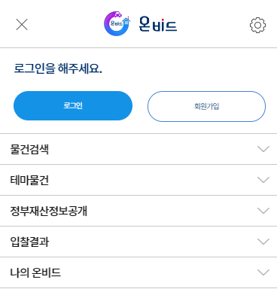
1. 상세 진단 결과
전체메뉴
https://m.onbid.co.kr/mo/smartonbidmain/main.do
1. (대체 텍스트) 텍스트 아닌 콘텐츠는 대체 가능한 텍스트와 함께 제공되어야 한다.
1.1 텍스트 아닌 콘텐츠에 대한 대체 텍스트는 그 의미나 기능을 동등한 수준으로 짧고 명확하게 제공해야 한다.
컨트롤 요소의 이름은 정확한 내용으로 제공하여 보조 기술 사용자가 용도나 목적 정보를 전달받을 수 있도록 해야 함
시각적으로 보이는 텍스트 레이블을 버튼 레이블로 제공하며, 버튼 동작 또는 상태에 대한 정보는 title 속성을 이용하여 부가 정보로 제공
문제점
<a href="javascript:void(0);" role="button" class="btn-home" id="mainBtn"><span>메인으로</span></a>
개선 방안
<a href="javascript:void(0);" role="button" title="메인으로" class="btn-home" id="mainBtn"><span>온비드</span></a>

Slide 2
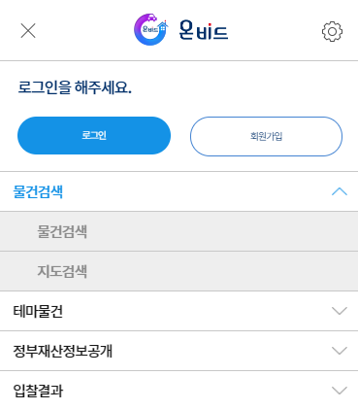
1. 상세 진단 결과
전체메뉴
https://m.onbid.co.kr/mo/smartonbidmain/main.do
4. (명도 대비) 화면에 표시되는 모든 사용자 인터페이스 컴포넌트와 텍스트는 전경색과 배경색이 구분될 수 있도록 제공되어야 한다.
4.1. 화면에 표시되는 모든 사용자 인터페이스 컴포넌트와 텍스트는 전경색과 배경색이 구분될 수 있도록 명도 대비를 3:1 이상으로 제공해야 한다.
텍스트(#8B8B8B)와 배경(#eeeeee) 간 명도 대비가 2.93:1로 최소 명도 대비 기준을 충족하지 않음
명도 대비 기준을 충족하도록 텍스트 색상을 변경해야 함

Slide 3
1. 상세 진단 결과
전체메뉴
https://m.onbid.co.kr/mo/smartonbidmain/main.do
18. (보조기술과의 호환성) 사용자 인터페이스 컴포넌트는 보조 기술을 이용하여 사용할 수 있도록 해야 한다.
18.3. 기본 컴포넌트를 원래의 기능과 다른 기능으로 제공할 경우 사용자가 컨트롤의 기능을 이해할 수 있도록 그 기능에 대한 정보를 제공해야 한다.
사용자와의 상호작용에 따라 상태가 변경되는 컨트롤 요소의 상태 정보를 시각적으로만 구분함
스크린 리더가 접근할 수 있는 형태로 요소의 상태에 관한 부가 설명을 제공해야 함
문제점
<a href="javascript:void(0);" role="button" class="depth on"><span>물건검색</span></a>
개선 방안
<a href="javascript:void(0);" role="button" class="depth on" title="접기"><span>물건검색</span></a>
<!-- 접혀져 있는 경우 -->
<a href="javascript:void(0);" role="button" class="depth" title="펼치기"><span>테마물건</span></a>

Slide 4
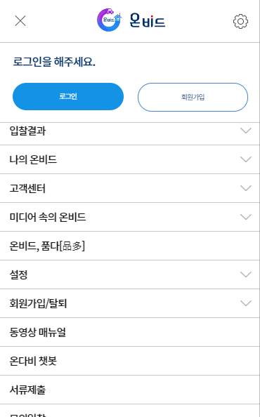
1. 상세 진단 결과
전체메뉴
https://m.onbid.co.kr/mo/smartonbidmain/main.do
16. (예측가능성) 사용자가 의도하지 않은 화면 전환이나 이벤트 등이 실행되는 경우 사용자가 이해할 수 있는 방법으로 제공되어야 한다.
16.2. 다른 애플리케이션으로 연결 및 전환되는 경우 이를 예측할 수 있는 방법을 제공해야 한다.
새 창을 실행시키는 컨트롤 요소에는 title 속성을 활용하여 동작 방식에 관한 정보를 제공해야 함
문제점
<a href="javascript:void(0);" role="button"><span>동영상 매뉴얼</span></a>
개선 방안
<a href="javascript:void(0);" role="button" title="새 창 열림"><span>동영상 매뉴얼</span></a>

Slide 5
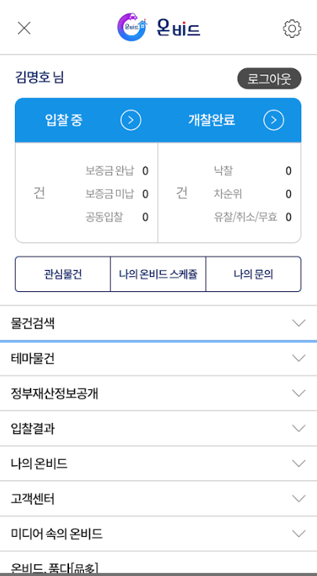
1. 상세 진단 결과
Android
전체메뉴
https://m.onbid.co.kr/mo/smartonbidmain/main.do
18. (보조기술과의 호환성) 사용자 인터페이스 컴포넌트는 보조 기술을 이용하여 사용할 수 있도록 해야 한다.
기타(스크린 리더)
스크린 리더가 "입찰 중, 개찰완료" 텍스트 정보를 읽어주지 않음
시멘틱 요소(header)를 용도에 맞지 않게 사용하여, Android 스크린 리더가 텍스트 정보를 출력하지 못함
개선 방안
<section class="all-menu-bid-info">
<a href="javascript:void(0);">
<header><h2 class="title title-1">입찰 중</h2></header> <section class="all-menu-bid-info">
<a href="javascript:void(0);">
<header><h2 class="title title-1">개찰완료</h2></header>

Slide 6
1. 상세 진단 결과
전체메뉴
https://m.onbid.co.kr/mo/smartonbidmain/main.do
7. (초점) 의미나 기능을 갖는 모든 사용자 인터페이스 컴포넌트에는 초점(focus)이 적용되고, 초점은 논리적인 순서로 이동되어야 한다.
7.3. 표시되는 초점의 영역은 콘텐츠의 위치와 크기가 맞도록 제공해야 한다.
입력 요소를 "입력" 수단이 아닌 페이지 이동 수단으로 사용해선 안됨
입력 요소를 입력 수단 외 인터페이스 조작으로 사용할 경우 스크린 리더 사용자가 요소를 이해할 수 있는 형태로 제공해야 함
개선 방안
<input id="myFastMoveTab1" type="radio" name="MoveTab1" checked="checked" role="button">

Slide 7
1. 상세 진단 결과
전체메뉴
https://m.onbid.co.kr/mo/smartonbidmain/main.do
18. (보조기술과의 호환성) 사용자 인터페이스 컴포넌트는 보조 기술을 이용하여 사용할 수 있도록 해야 한다.
기타(스크린 리더)
스크린 리더를 활성화 한 상태에서 실행 시 화면 전환이 실행되지 않음

Slide 8
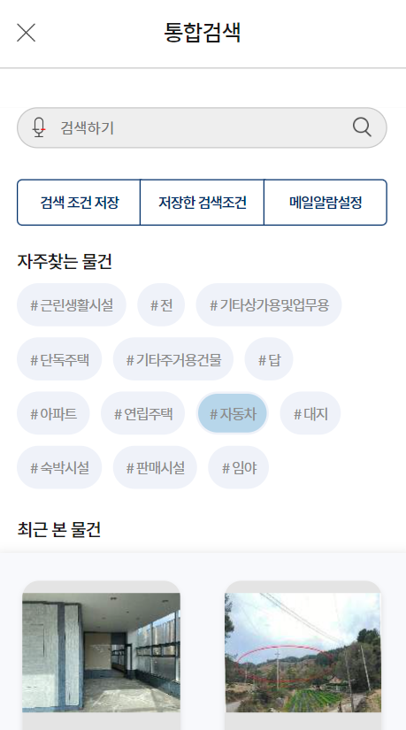
1. 상세 진단 결과
통합검색
https://m.onbid.co.kr/mo/smartonbidmain/main.do
7. (초점) 의미나 기능을 갖는 모든 사용자 인터페이스 컴포넌트에는 초점(focus)이 적용되고, 초점은 논리적인 순서로 이동되어야 한다.
7.3. 표시되는 초점의 영역은 콘텐츠의 위치와 크기가 맞도록 제공해야 한다.
입력 요소를 "입력" 수단이 아닌 페이지 이동 수단으로 사용해선 안됨
입력 요소를 입력 수단 외 인터페이스 조작으로 사용할 경우 스크린 리더 사용자가 요소를 이해할 수 있는 형태로 제공해야 함
개선 방안
<input id="mySearchTab1" type="radio" name="MoveTab1" checked="checked" role="button">

Slide 9
1. 상세 진단 결과
전체메뉴
https://m.onbid.co.kr/mo/smartonbidmain/main.do
18. (보조기술과의 호환성) 사용자 인터페이스 컴포넌트는 보조 기술을 이용하여 사용할 수 있도록 해야 한다.
기타(스크린 리더)
스크린 리더를 활성화 한 상태에서 실행 시 기능이 실행되지 않음

Slide 10
1. 상세 진단 결과
통합검색
https://m.onbid.co.kr/mo/smartonbidmain/main.do
12. (입력 도움) 입력서식 이용 시, 입력 오류를 방지하거나 정정할 수 있는 방법을 제공해야 한다.
12.1. 입력서식에는 용도와 목적을 알 수 있는 대체정보를 제공해야 한다.
<label>, title, aria-label 중 1가지 방식을 이용하여 입력 서식의 이름/설명을 제공해야 함
개선 방안
<input id="keyword" name="keyword" class="input-search-mike input-search-stuff-name" type="text" placeholder="검색하기" aria-label="검색어">

Slide 11
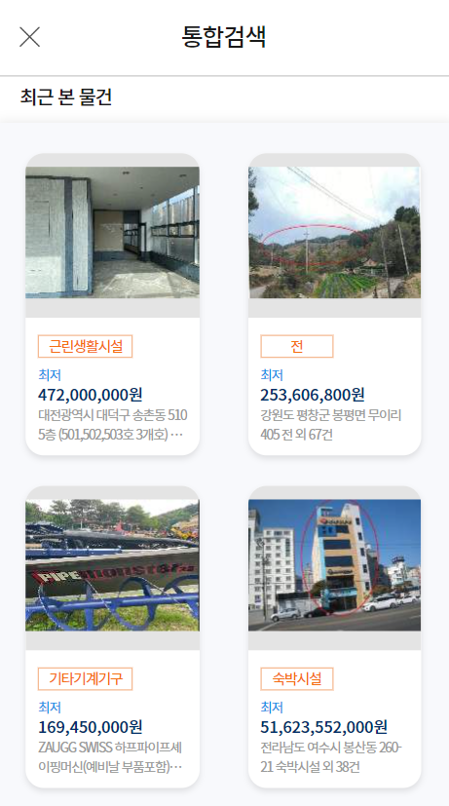
1. 상세 진단 결과
통합검색
https://m.onbid.co.kr/mo/smartonbidmain/main.do
4. (명도 대비) 화면에 표시되는 모든 사용자 인터페이스 컴포넌트와 텍스트는 전경색과 배경색이 구분될 수 있도록 제공되어야 한다.
4.1. 화면에 표시되는 모든 사용자 인터페이스 컴포넌트와 텍스트는 전경색과 배경색이 구분될 수 있도록 명도 대비를 3:1 이상으로 제공해야 한다.
텍스트(#F56E13)와 배경(#ffffff) 간 명도 대비가 2.94:1로 최소 명도 대비 기준을 충족하지 않음
명도 대비 기준을 충족하도록 텍스트 색상을 변경해야 함
동일 색상을 사용하는 모든 텍스트 공통 오류

Slide 12
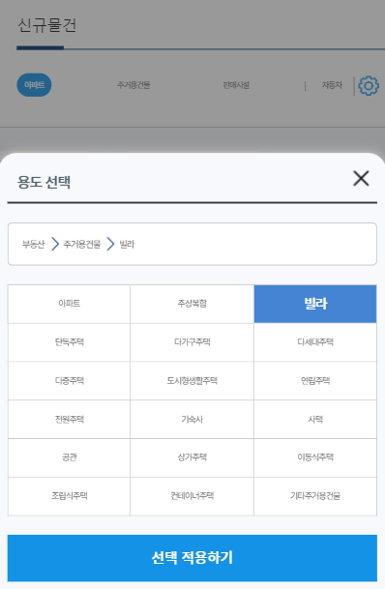
1. 상세 진단 결과
메인
https://m.onbid.co.kr/mo/smartonbidmain/main.do
16. (예측가능성) 사용자가 의도하지 않은 화면 전환이나 이벤트 등이 실행되는 경우 사용자가 이해할 수 있는 방법으로 제공되어야 한다.
16.1. 화면이 전환되거나 팝업과 같은 이벤트가 실행되는 경우 이를 예측할 수 있는 방법을 제공해야 한다.
상호 작용이 가능한 요소는 <button> 요소로 제공해야 함
요소 자체를 <button>으로 변경하거나 역할(role)을 button으로 변경하여 개선
또한, 버튼 실행 시 발생되는 상호 작용에 대한 안내 문구를 제공해야 함
개선 방안
<li role="button" title="1차 분류 선택 취소">부동산</li>
<li role="button" title="2차 분류 선택 취소">주거용 건물</li>
<li role="button" title="3차 분류 선택 취소">빌라</li>

Slide 13
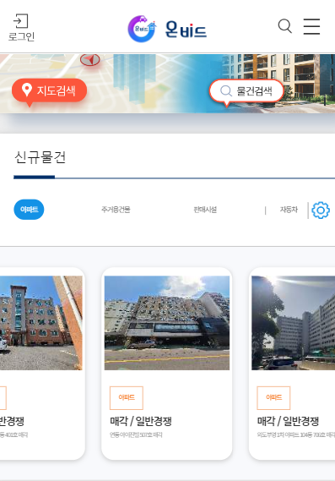
1. 상세 진단 결과
메인
https://m.onbid.co.kr/mo/smartonbidmain/main.do
4. (명도 대비) 화면에 표시되는 모든 사용자 인터페이스 컴포넌트와 텍스트는 전경색과 배경색이 구분될 수 있도록 제공되어야 한다.
4.1. 화면에 표시되는 모든 사용자 인터페이스 컴포넌트와 텍스트는 전경색과 배경색이 구분될 수 있도록 명도 대비를 3:1 이상으로 제공해야 한다.
텍스트(#F56E13)와 배경(#ffffff) 간 명도 대비가 2.94:1로 최소 명도 대비 기준을 충족하지 않음
명도 대비 기준을 충족하도록 텍스트 색상을 변경해야 함
동일 색상을 사용하는 모든 텍스트 공통 오류

Slide 14
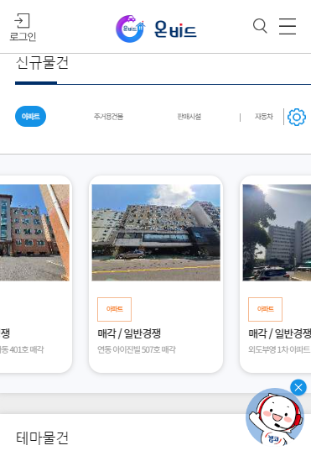
1. 상세 진단 결과
메인
https://m.onbid.co.kr/mo/smartonbidmain/main.do
4. (명도 대비) 화면에 표시되는 모든 사용자 인터페이스 컴포넌트와 텍스트는 전경색과 배경색이 구분될 수 있도록 제공되어야 한다.
4.1. 화면에 표시되는 모든 사용자 인터페이스 컴포넌트와 텍스트는 전경색과 배경색이 구분될 수 있도록 명도 대비를 3:1 이상으로 제공해야 한다.
텍스트(#9A9A9A)와 배경(#ffffff) 간 명도 대비가 2.81:1로 최소 명도 대비 기준을 충족하지 않음
명도 대비 기준을 충족하도록 텍스트 색상을 변경해야 함
동일 색상을 사용하는 모든 텍스트 공통 오류

Slide 15
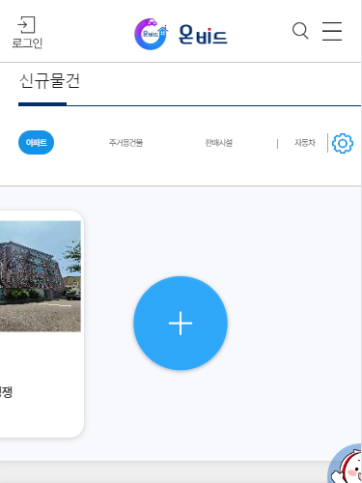
1. 상세 진단 결과
메인
https://m.onbid.co.kr/mo/smartonbidmain/main.do
1. (대체 텍스트) 텍스트 아닌 콘텐츠는 대체 가능한 텍스트와 함께 제공되어야 한다.
1.1 텍스트 아닌 콘텐츠에 대한 대체 텍스트는 그 의미나 기능을 동등한 수준으로 짧고 명확하게 제공해야 한다.
한 페이지에 같은 이름을 가진 링크가 여러 개 있어 스크린 리더 사용자가 목적지를 혼동할 수 있으므로 각각의 링크에 정확한 이름을 제공하여 개선해야 함
문제점
<img class="item-img" src="https://m.onbid.co.kr/images/mo_ico/more.svg" alt="더보기" id="cltrPageMoveBtn" style="opacity: 1;">
개선 방안
<img class="item-img" src="https://m.onbid.co.kr/images/mo_ico/more.svg" alt="신규물건 더보기" id="cltrPageMoveBtn" style="opacity: 1;">

Slide 16
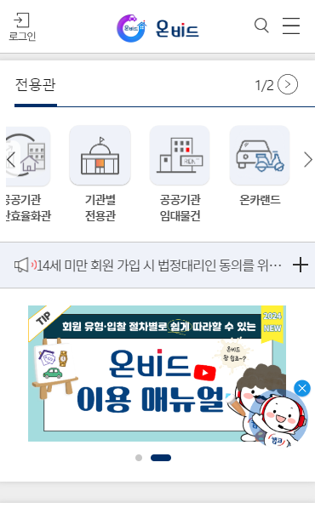
1. 상세 진단 결과
메인
https://m.onbid.co.kr/mo/smartonbidmain/main.do
1. (대체 텍스트) 텍스트 아닌 콘텐츠는 대체 가능한 텍스트와 함께 제공되어야 한다.
1.1 텍스트 아닌 콘텐츠에 대한 대체 텍스트는 그 의미나 기능을 동등한 수준으로 짧고 명확하게 제공해야 한다.
버튼에 숨겨진 레이블 텍스트를 제거하고, aria-label 속성을 통해 레이블을 제공(* "이미지" 표현 제거)
버튼 내 숨겨진 레이블의 잘못된 스타일링 속성(text-indent)으로 인해 iOS에서 초점이 위치가 불명확 함
문제점
<button class="btn btn-carousel-prev" type="button">이전 이미지</button>
<button class="btn btn-carousel-next" type="button">다음 이미지</button>
개선 방안
<button class="btn btn-carousel-prev" type="button" aria-label="이전"></button>
<button class="btn btn-carousel-next" type="button" aria-label="다음"></button>
.btn-carousel-prev, .btn-carousel-next{text-indent:-5000px;}

Slide 17
1. 상세 진단 결과
메인
https://m.onbid.co.kr/mo/smartonbidmain/main.do
1. (대체 텍스트) 텍스트 아닌 콘텐츠는 대체 가능한 텍스트와 함께 제공되어야 한다.
1.1 텍스트 아닌 콘텐츠에 대한 대체 텍스트는 그 의미나 기능을 동등한 수준으로 짧고 명확하게 제공해야 한다.
상호작용이 불가능한 요소(<div>)에 javascript로 클릭 이벤트를 연결하여 키보드로는 기능을 실행할 수 없음
컨트롤 요소를 키보드로 접근 및 조작할 수 있도록 상호작용이 가능한 태그(<button>)로 변경해야 함
컨트롤 요소에 텍스트 레이블 또는 접근 가능한 이름을 제공하여 보조 기술 사용자도 동등한 정보를 전달받을 수 있도록 해야 함
링크 내 컨트롤 요소가 자식 요소로 들어가는 것은 표준에 맞지 않음
문제점
<a href="javascript:void(0)">
<div class="main-notice">
…(내용 생략)…
<div class="main-notice-more" id="noticePageMoveBtn"></div> </div>
</a>
개선 방안
<a href="javascript:void(0)">
<div class="main-notice">
…(내용 생략)…
</div>
</a>
<div class="main-notice-more" id="noticePageMoveBtn" role="button" aria-label="공지사항 더보기"></div>

Slide 18
1. 상세 진단 결과
메인
https://m.onbid.co.kr/mo/smartonbidmain/main.do
10. (정지기능 제공) 자동으로 변경되는 콘텐츠는 움직임을 제어할 수 있어야 한다.
10.1. 자동으로 변경되는 콘텐츠에는 앞으로 이동, 뒤로 이동, 일시 정지, 정지와 같이 이를 제어할 수 있는 수단을 제공해야 한다.
일정 시간 간격을 두고 자동으로 변경되는 콘텐츠에 정지할 수 있는 수단을 제공하여, 사용자가 콘텐츠를 인지할 수 있는 충분한 시간을 보장해야 함
또한 캐러셀 UI에 이전/다음 버튼 또는 인디케이터를 제공하여 사용자가 원하는 콘텐츠를 탐색할 수 있도록 해야 함

Slide 19
1. 상세 진단 결과
메인
https://m.onbid.co.kr/mo/smartonbidmain/main.do
1. (대체 텍스트) 텍스트 아닌 콘텐츠는 대체 가능한 텍스트와 함께 제공되어야 한다.
1.1 텍스트 아닌 콘텐츠에 대한 대체 텍스트는 그 의미나 기능을 동등한 수준으로 짧고 명확하게 제공해야 한다.
이미지에 대한 대체 텍스트를 제공하지 않음
이미지가 전달하고자 하는 정보와 동등한 수준의 설명을 대체 텍스트로 제공해야 함
개선 방안
<img src="" alt="회원 유형 및 입찰 절차별로 쉽게 따라할 수 있는 온비드 이용 메뉴얼">

Slide 20
1. 상세 진단 결과
메인
https://m.onbid.co.kr/mo/smartonbidmain/main.do
1. (대체 텍스트) 텍스트 아닌 콘텐츠는 대체 가능한 텍스트와 함께 제공되어야 한다.
1.1 텍스트 아닌 콘텐츠에 대한 대체 텍스트는 그 의미나 기능을 동등한 수준으로 짧고 명확하게 제공해야 한다.
레이블이 없는 버튼에 레이블 정보를 제공해야 함
활성화 된 슬라이드에 대한 정보를 버튼에 제공해야 함
문제점
<button role="button" class="owl-dot">
<span></span>
</button>
개선 방안
<button role="button" class="owl-dot" aria-label="1번 슬라이드">
<span></span>
</button>
<!-- 활성화 된 슬라이드 인디케이터 -->
<button role="button" class="owl-dot active" aria-label="1번 슬라이드, 선택됨">
<span></span>
</button>

Slide 21
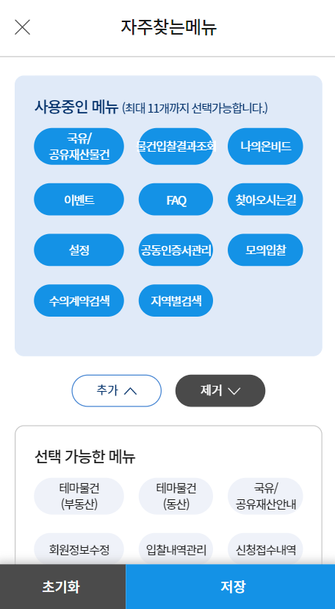
1. 상세 진단 결과
메인
https://m.onbid.co.kr/mo/smartonbidmain/main.do
7. (초점) 의미나 기능을 갖는 모든 사용자 인터페이스 컴포넌트에는 초점(focus)이 적용되고, 초점은 논리적인 순서로 이동되어야 한다.
7.3. 표시되는 초점의 영역은 콘텐츠의 위치와 크기가 맞도록 제공해야 한다.
체크박스의 초점이 시각적으로 구분되지 않음(Android)
체크박스의 초점의 크기가 올바르지 않음(iOS)
input:checkbox의 잘못된 숨김 스타일로 인해 OS 별 초점 문제가 발생함
애플리케이션 내 모든 유사 input:checkbox 요소 공통 오류
예시 코드 링크를 참고하여 개선해야 함

Slide 22
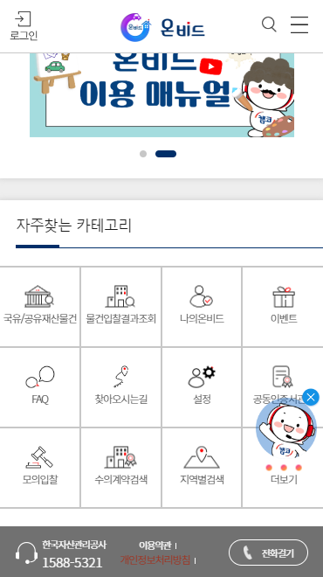
1. 상세 진단 결과
메인
https://m.onbid.co.kr/mo/smartonbidmain/main.do
4. (명도 대비) 화면에 표시되는 모든 사용자 인터페이스 컴포넌트와 텍스트는 전경색과 배경색이 구분될 수 있도록 제공되어야 한다.
4.1. 화면에 표시되는 모든 사용자 인터페이스 컴포넌트와 텍스트는 전경색과 배경색이 구분될 수 있도록 명도 대비를 3:1 이상으로 제공해야 한다.
텍스트(#a42e1b)와 배경(#ffffff) 간 명도 대비가 1.4:1로 최소 명도 대비 기준을 충족하지 않음
명도 대비 기준을 충족하도록 텍스트 색상을 변경해야 함

Slide 23
1. 상세 진단 결과
메인
https://m.onbid.co.kr/mo/smartonbidmain/main.do
1. (대체 텍스트) 텍스트 아닌 콘텐츠는 대체 가능한 텍스트와 함께 제공되어야 한다.
1.1 텍스트 아닌 콘텐츠에 대한 대체 텍스트는 그 의미나 기능을 동등한 수준으로 짧고 명확하게 제공해야 한다.
닫기 버튼에 대한 "주체"를 명확하게 표현하여 제공해야 함
문제점
<button type="button" class="btn btn-chat-close">닫기</button>
개선 방안
<button type="button" class="btn btn-chat-close" aria-label="챗봇 실행 버튼 숨기기">닫기</button>

Slide 24
1. 상세 진단 결과
메인
https://m.onbid.co.kr/mo/smartonbidmain/main.do
16. (예측가능성) 사용자가 의도하지 않은 화면 전환이나 이벤트 등이 실행되는 경우 사용자가 이해할 수 있는 방법으로 제공되어야 한다.
16.1. 화면이 전환되거나 팝업과 같은 이벤트가 실행되는 경우 이를 예측할 수 있는 방법을 제공해야 한다.
새 창으로 이동하는 링크에 부가 정보를 제공해야 함
개선 방안
<a href="javascript:void(0)" id="move_top_btn" title="새 창 열림">
<img src="/images/mo_ico/btn_chat_bot.png" alt="챗봇">
</a>

Slide 25
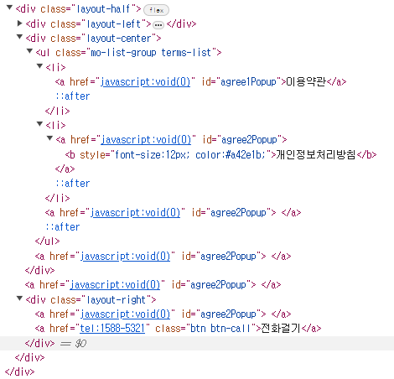
1. 상세 진단 결과
메인
https://m.onbid.co.kr/mo/smartonbidmain/main.do
7. (초점) 의미나 기능을 갖는 모든 사용자 인터페이스 컴포넌트에는 초점(focus)이 적용되고, 초점은 논리적인 순서로 이동되어야 한다.
7.2. 초점은 화면에서 보이지 않거나 논리적으로 의미를 갖지 않는 사용자 인터페이스 컴포넌트로 이동하지 않도록 해야 한다.
사용하지 않는 빈 링크를 모두 제거해야 함

Slide 26
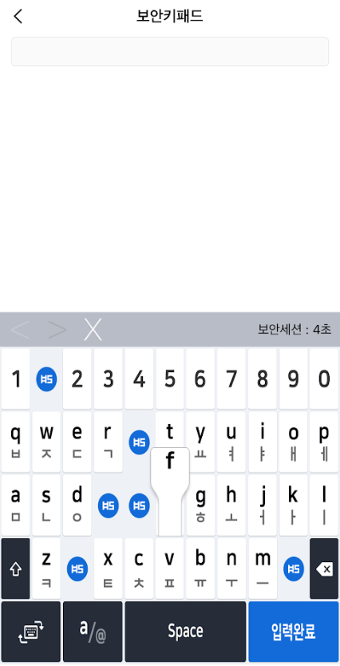
1. 상세 진단 결과
솔루션
ID 로그인 > 로그인
https://m.onbid.co.kr/mo/mba/loginmn/idLogin.do (iframe)
9. (응답시간 조절) 시간 제한이 있는 콘텐츠는 응답시간을 조절할 수 있어야 한다.
9.1. 시간제한이 있는 경우에는 제한시간 연장 또는 이를 제어할 수 있는 수단을 함께 제공해야 한다.
인증번호 입력 유효 시간이 1분으로 제한이 있어 특정 사용자 그룹은 주어진 시간 내에 정보를 입력하지 못하여 로그인을 진행하기 어려울 수 있음
'인증 시간 연장' 버튼을 제공하여 사용자에게 콘텐츠 인지와 정보 입력에 필요한 충분한 시간을 보장해야 함
또는, 인증 시간 제한을 두지 않아야 함

Slide 27
1. 상세 진단 결과
솔루션
iOS
ID 로그인 > 로그인
https://m.onbid.co.kr/mo/mba/loginmn/idLogin.do (iframe)
7. (초점) 의미나 기능을 갖는 모든 사용자 인터페이스 컴포넌트에는 초점(focus)이 적용되고, 초점은 논리적인 순서로 이동되어야 한다.
7.1. 초점은 사용자가 예측할 수 있도록 논리적인 순서로 이동해야 한다.
보안 키패드 실행 시 초점은 키패드가 출력되는 페이지의 최상단부터 탐색할 수 있어야 함
현재 상단 영역에 초점 진입 불가

Slide 28
1. 상세 진단 결과
솔루션
Android
ID 로그인 > 로그인
https://m.onbid.co.kr/mo/mba/loginmn/idLogin.do (iframe)
7. (초점) 의미나 기능을 갖는 모든 사용자 인터페이스 컴포넌트에는 초점(focus)이 적용되고, 초점은 논리적인 순서로 이동되어야 한다.
7.2. 초점은 화면에서 보이지 않거나 논리적으로 의미를 갖지 않는 사용자 인터페이스 컴포넌트로 이동하지 않도록 해야 한다.
키패드의 빈 영역(blank)은 초점이 진입되지 않도록 개선해야 함
개선 방안
<button type="button" aria-hidden="true"></button>

Slide 29
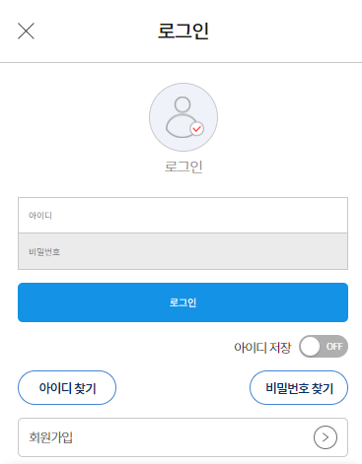
1. 상세 진단 결과
Android
ID 로그인 > 로그인
https://m.onbid.co.kr/mo/mba/loginmn/idLogin.do (iframe)
12. (입력 도움) 입력서식 이용 시, 입력 오류를 방지하거나 정정할 수 있는 방법을 제공해야 한다.
12.2. 별도의 입력 방식이 있는 입력서식에는 입력오류를 방지하기 위하여 입력내용에 대한 설명정보를 제공해야 한다.
스크린 리더(TalkBack)을 활성화 한 상태에서 비밀번호 입력 양식을 실행해도 "보안 키패드"가 활성화 되지 않음
Android 스크린 리더인 TalkBack은 입력 서식(input) 요소에 click 이벤트를 실행하지 않음
입력 서식 다음 요소로 키패드를 호출할 수 있는 별도의 버튼을 제공하여 스크린 리더 호환성을 보장해야 함(현재 input에 부여된 click 이벤트는 유지해도 무방함)
개선 방안
<button type="button" aria-label="비밀번호 입력 보안 키패드 열기"></button>

Slide 30
1. 상세 진단 결과
ID 로그인 > 로그인
https://m.onbid.co.kr/mo/mba/loginmn/idLogin.do (iframe)
12. (입력 도움) 입력서식 이용 시, 입력 오류를 방지하거나 정정할 수 있는 방법을 제공해야 한다.
12.1. 입력서식에는 용도와 목적을 알 수 있는 대체정보를 제공해야 한다.
스크린 리더 사용자가 입력서식의 용도를 확인할 수 있도록 <label>, title, aria-label 중 1가지 방식을 이용하여 이름/설명을 제공해야 함
개선 방안
<input id="usrId" name="usrId" type="text" placeholder="아이디" aria-label="아이디">
<input id="pw" name="pw" type="password" placeholder="비밀번호" readonly="readonly" aria-label="비밀번호, 보안 키패드를 통해 입력 가능">

Slide 31
1. 상세 진단 결과
ID 로그인 > 로그인
https://m.onbid.co.kr/mo/mba/loginmn/idLogin.do (iframe)
12. (입력 도움) 입력서식 이용 시, 입력 오류를 방지하거나 정정할 수 있는 방법을 제공해야 한다.
12.1. 입력서식에는 용도와 목적을 알 수 있는 대체정보를 제공해야 한다.
토글 스위치(input:checkbox)가 <label> 요소와 1:1로 연결되어 있음에도, 추가적인 <label> 요소를 통해 암묵적 레이블링을 제공하여 용도 탐색에 영향을 주고 있음
불필요한 텍스트 정보를 읽지 않도록 처리해야 함
문제점
<div class="control-right">
<label class="label" for="remember-id">아이디 저장</label>
<label class="mo-toggle-button ml-5">
<input class="…" id="remember-id" type="checkbox">
<span class="…" data-on="on" data-off="off"></span>
<span class="toggle-button-handle"></span>
</label>
</div>
개선 방안
<div class="control-right">
<label class="label" for="remember-id">아이디 저장</label>
<label class="mo-toggle-button ml-5">
<input class="…" id="remember-id" type="checkbox">
<span class="…" data-on="on" data-off="off" aria-hidden="true"></span>
<span class="toggle-button-handle" aria-hidden="true"></span>
</label>
</div>

Slide 32
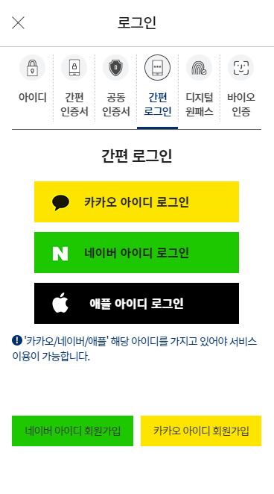
1. 상세 진단 결과
ID 로그인 > 로그인
https://m.onbid.co.kr/mo/mba/loginmn/idLogin.do (iframe)
1. (대체 텍스트) 텍스트 아닌 콘텐츠는 대체 가능한 텍스트와 함께 제공되어야 한다.
1.1 텍스트 아닌 콘텐츠에 대한 대체 텍스트는 그 의미나 기능을 동등한 수준으로 짧고 명확하게 제공해야 한다.
선택된 버튼에 대한 선택 정보를 제공해야 함
문제점
<button id="simpleLogin" class="btn btn-footer on" type="button">
<img src="/images/mo_ico/new_login_ico04.png" alt="">
<span>간편<br>로그인</span>
</button>
개선 방안
<button id="simpleLogin" class="btn btn-footer on" type="button" title="선택됨">
<img src="/images/mo_ico/new_login_ico04.png" alt="">
<span>간편<br>로그인</span>
</button>

Slide 33
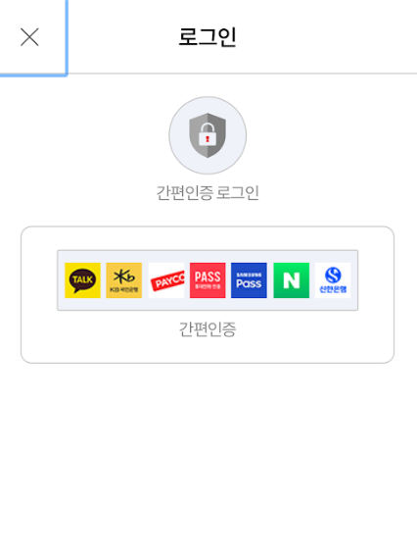
1. 상세 진단 결과
간편인증 > 로그인
URL 및 코드 확인 불가
18. (보조기술과의 호환성) 사용자 인터페이스 컴포넌트는 보조 기술을 이용하여 사용할 수 있도록 해야 한다.
18.3. 기본 컴포넌트를 원래의 기능과 다른 기능으로 제공할 경우 사용자가 컨트롤의 기능을 이해할 수 있도록 그 기능에 대한 정보를 제공해야 한다.
상호 작용이 가능한 요소는 의미에 맞게 링크나 버튼으로 제공해야 함
개선 방안
<button type="button">간편인증</button>

Slide 34
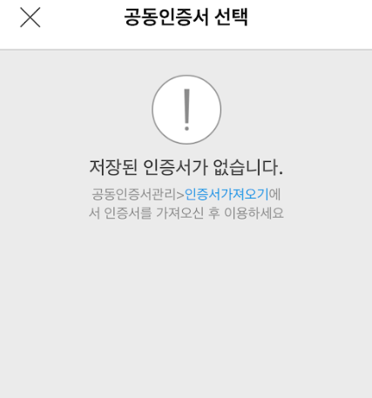
1. 상세 진단 결과
공동인증서 > 로그인
https://m.onbid.co.kr/mo/mba/loginmn/certLogin.do?lastLogin=false (iframe)
1. (대체 텍스트) 텍스트 아닌 콘텐츠는 대체 가능한 텍스트와 함께 제공되어야 한다.
1.1 텍스트 아닌 콘텐츠에 대한 대체 텍스트는 그 의미나 기능을 동등한 수준으로 짧고 명확하게 제공해야 한다.
레이블이 없는 버튼에 레이블 정보를 제공해야 함
개선 방안
<button type="button" aria-label="공동인증서 선택창, 닫기"></button>

Slide 35
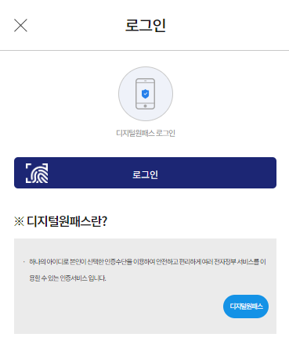
1. 상세 진단 결과
디지털 원패스 > 로그인
https://m.onbid.co.kr/mo/mba/loginmn/onepassLogin.do?lastLogin=false (iframe)
1. (대체 텍스트) 텍스트 아닌 콘텐츠는 대체 가능한 텍스트와 함께 제공되어야 한다.
1.1 텍스트 아닌 콘텐츠에 대한 대체 텍스트는 그 의미나 기능을 동등한 수준으로 짧고 명확하게 제공해야 한다.
장식용 이미지의 대체 텍스트를 빈 값으로 제공해야 함
개선 방안
<img class="onepass-logo" src="/images/mo_ico/onepass_logo.png" alt="">

Slide 36
1. 상세 진단 결과
디지털 원패스 > 로그인
https://m.onbid.co.kr/mo/mba/loginmn/onepassLogin.do?lastLogin=false (iframe)
16. (예측가능성) 사용자가 의도하지 않은 화면 전환이나 이벤트 등이 실행되는 경우 사용자가 이해할 수 있는 방법으로 제공되어야 한다.
16.1. 화면이 전환되거나 팝업과 같은 이벤트가 실행되는 경우 이를 예측할 수 있는 방법을 제공해야 한다.
새 창으로 이동하는 링크에 부가 정보를 제공해야 함
개선 방안
<a id="goOnepass" class="btn btn-primary btn-pill btn-small" href="javascript:void(0)" title="새 창 열림">디지털원패스</a>

Slide 37
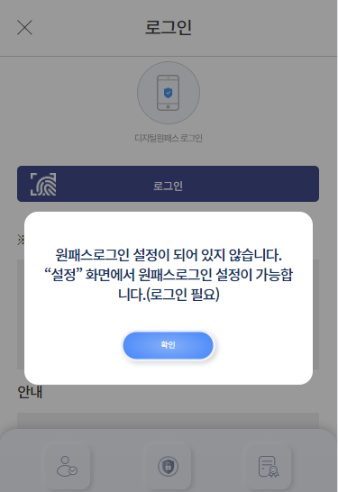
1. 상세 진단 결과
디지털 원패스 > 로그인
https://m.onbid.co.kr/mo/mba/loginmn/onepassLogin.do?lastLogin=false (iframe)
7. (초점) 의미나 기능을 갖는 모든 사용자 인터페이스 컴포넌트에는 초점(focus)이 적용되고, 초점은 논리적인 순서로 이동되어야 한다.
7.1. 초점은 사용자가 예측할 수 있도록 논리적인 순서로 이동해야 한다.
레이어 활성화 시 초점은 레이어 내 첫 번째 요소로 진입되어야 함
레이어 활성화 시 초점은 레이어 내에서 순환되어야 함
레이어를 닫으면 초점은 레이어를 실행했던 위치로 이동되어야 함

Slide 38
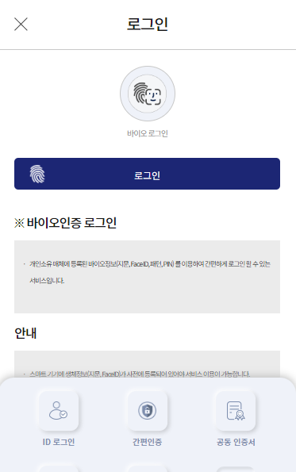
1. 상세 진단 결과
바이오 로그인 > 로그인
https://m.onbid.co.kr/mo/mba/loginmn/bioLogin.do?lastLogin=false (iframe)
1. (대체 텍스트) 텍스트 아닌 콘텐츠는 대체 가능한 텍스트와 함께 제공되어야 한다.
1.1 텍스트 아닌 콘텐츠에 대한 대체 텍스트는 그 의미나 기능을 동등한 수준으로 짧고 명확하게 제공해야 한다.
장식용 이미지의 대체 텍스트를 빈 값으로 제공해야 함
개선 방안
<img class="onepass-logo" src="/images/mo_ico/icon_bio_login_100.png" alt="">

Slide 39
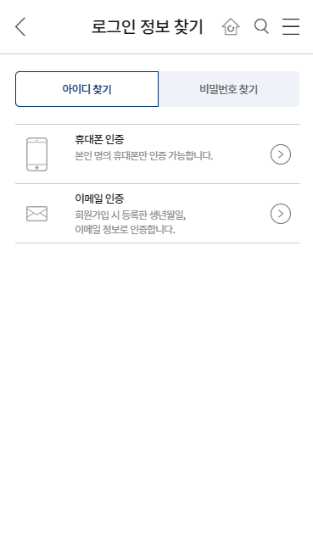
1. 상세 진단 결과
아이디 찾기 > 로그인 정보 찾기
https://m.onbid.co.kr/mo/mba/loginmn/idSearch.do (iframe)
7. (초점) 의미나 기능을 갖는 모든 사용자 인터페이스 컴포넌트에는 초점(focus)이 적용되고, 초점은 논리적인 순서로 이동되어야 한다.
7.3. 표시되는 초점의 영역은 콘텐츠의 위치와 크기가 맞도록 제공해야 한다.
라디오 버튼의 초점이 시각적으로 구분되지 않음(Android)
라디오 버튼의 초점의 크기가 올바르지 않음(iOS)
input:radio의 잘못된 숨김 스타일로 인해 OS 별 초점 문제가 발생함
애플리케이션 내 모든 유사 input:radio 요소 공통 오류
예시 코드 링크를 참고하여 개선해야 함

Slide 40
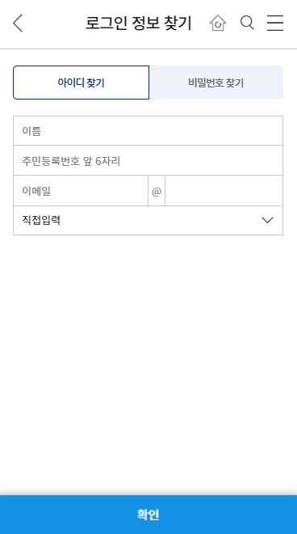
1. 상세 진단 결과
이메일 인증 > 아이디 찾기 > 로그인 정보 찾기
https://m.onbid.co.kr/mo/mba/loginmn/idSearch.do (iframe)
12. (입력 도움) 입력서식 이용 시, 입력 오류를 방지하거나 정정할 수 있는 방법을 제공해야 한다.
12.1. 입력서식에는 용도와 목적을 알 수 있는 대체정보를 제공해야 한다.
<label>, title, aria-label 중 1가지 방식을 이용하여 입력 서식의 이름/설명을 제공해야 함
비밀번호 찾기(이메일 인증, 공동인증서 인증) 공통 오류
개선 방안
<input id="usrNm" name="usrNm" type="text" placeholder="이름" aria-label="이름">
<input id="birt" name="birt" type="number" maxlength="6" placeholder="주민등록번호 앞 6자리" pattern="\d*" aria-label="주민등록번호 앞 6자리">
<input id="email1" type="email" placeholder="이메일" aria-label="이메일 아이디">
<input id="email2" type="email" aria-label="이메일 도메인 직접 입력">
<select class="email-domain-select" aria-label="이메일 도메인 선택">

Slide 41
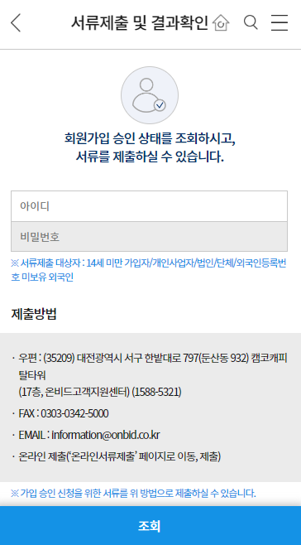
1. 상세 진단 결과
서류제출 및 결과확인(회원가입 상태확인)
https://m.onbid.co.kr/mo/mba/loginmn/idSearch.do (iframe)
12. (입력 도움) 입력서식 이용 시, 입력 오류를 방지하거나 정정할 수 있는 방법을 제공해야 한다.
12.1. 입력서식에는 용도와 목적을 알 수 있는 대체정보를 제공해야 한다.
<label>, title, aria-label 중 1가지 방식을 이용하여 입력 서식의 이름/설명을 제공해야 함
개선 방안
<input type="text" id="usrId" name="usrId" placeholder="아이디" aria-label="아이디">
<input type="password" id="encpw" name="encpw" placeholder="비밀번호" readonly="readonly" aria-label="비밀번호">

Slide 42
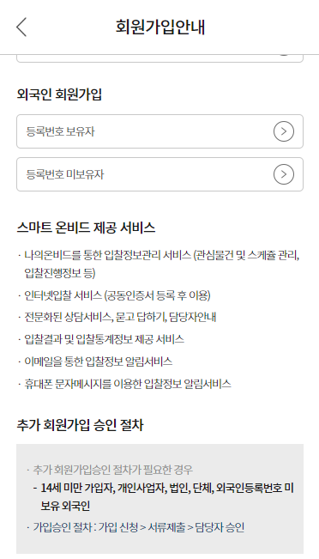
1. 상세 진단 결과
회원가입안내 > 회원가입
https://m.onbid.co.kr/mo/mba/memjoin/comm/memJoinGuide.do (iframe)
4. (명도 대비) 화면에 표시되는 모든 사용자 인터페이스 컴포넌트와 텍스트는 전경색과 배경색이 구분될 수 있도록 제공되어야 한다.
4.1. 화면에 표시되는 모든 사용자 인터페이스 컴포넌트와 텍스트는 전경색과 배경색이 구분될 수 있도록 명도 대비를 3:1 이상으로 제공해야 한다.
텍스트(#8B8B8B)와 배경(#ebebeb) 간 명도 대비가 2.9:1로 최소 명도 대비 기준을 충족하지 않음
명도 대비 기준을 충족하도록 텍스트 색상을 변경해야 함

Slide 43
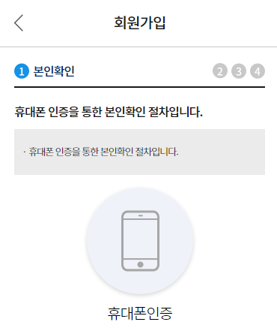
1. 상세 진단 결과
본인확인 > 개인 회원가입 > 회원가입안내 > 회원가입
https://m.onbid.co.kr/mo/mba/memjoin/comm/selfConfirmation.do (iframe)
4. (명도 대비) 화면에 표시되는 모든 사용자 인터페이스 컴포넌트와 텍스트는 전경색과 배경색이 구분될 수 있도록 제공되어야 한다.
4.1. 화면에 표시되는 모든 사용자 인터페이스 컴포넌트와 텍스트는 전경색과 배경색이 구분될 수 있도록 명도 대비를 3:1 이상으로 제공해야 한다.
이미지 텍스트(#ffffff)와 배경(#c8c8c8) 간 명도 대비가 1.7:1로 최소 명도 대비 기준을 충족하지 않음
명도 대비 기준을 충족하도록 이미지 텍스트 또는 배경 색상을 변경해야 함
회원가입 유형 별 전 단계 공통 오류

Slide 44
1. 상세 진단 결과
본인확인 > 개인 회원가입 > 회원가입안내 > 회원가입
https://m.onbid.co.kr/mo/mba/memjoin/comm/selfConfirmation.do (iframe)
1. (대체 텍스트) 텍스트 아닌 콘텐츠는 대체 가능한 텍스트와 함께 제공되어야 한다.
1.1 텍스트 아닌 콘텐츠에 대한 대체 텍스트는 그 의미나 기능을 동등한 수준으로 짧고 명확하게 제공해야 한다.
활성화 된 단계에 대한 정보를 제공해야 함
회원가입 유형 별 전 단계 공통 오류
개선 방안
<img class="join-step-header-num" src="/images/mo_ico/blue_num_01.png" alt="본인확인 1단계, 진행중인 단계">

Slide 45
1. 상세 진단 결과
본인확인 > 개인 회원가입 > 회원가입안내 > 회원가입
https://m.onbid.co.kr/mo/mba/memjoin/comm/selfConfirmation.do (iframe)
1. (대체 텍스트) 텍스트 아닌 콘텐츠는 대체 가능한 텍스트와 함께 제공되어야 한다.
1.1 텍스트 아닌 콘텐츠에 대한 대체 텍스트는 그 의미나 기능을 동등한 수준으로 짧고 명확하게 제공해야 한다.
이미지가 전달하고자 하는 정보와 동등한 수준의 설명을 대체 텍스트로 제공해야 함
비활성화 된 단계에 대한 상세한 단계 정보는 제공하지 않음(* 비장애인이 인식할 수 있는 수준과 동일한 수준으로 제공)
회원가입 유형 별 전 단계 공통 오류
개선 방안
<img class="join-step-header-num" src="/images/mo_ico/gray_num_02.png" alt="2단계">
<img class="join-step-header-num" src="/images/mo_ico/gray_num_03.png" alt="3단계">
<img class="join-step-header-num" src="/images/mo_ico/gray_num_04.png" alt="4단계">

Slide 46
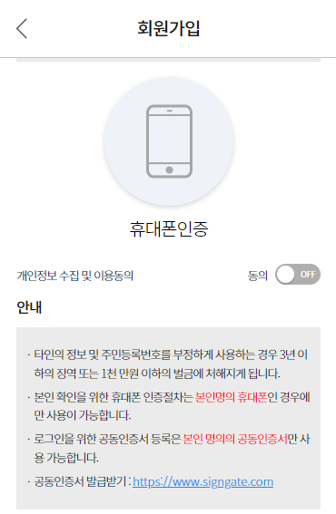
1. 상세 진단 결과
본인확인 > 개인 회원가입 > 회원가입안내 > 회원가입
https://m.onbid.co.kr/mo/mba/memjoin/comm/selfConfirmation.do (iframe)
7. (초점) 의미나 기능을 갖는 모든 사용자 인터페이스 컴포넌트에는 초점(focus)이 적용되고, 초점은 논리적인 순서로 이동되어야 한다.
7.3. 표시되는 초점의 영역은 콘텐츠의 위치와 크기가 맞도록 제공해야 한다.
라디오 버튼의 초점 위치와 크기를 버튼이 그려진 위치와 일치하도록 개선해야 함
예시 코드 링크 참고(커스텀 체크박스, 라디오 버튼)
개선 방안
.mo-radio-img-list input[type="radio"] {position: absolute;opacity: 0;width: 160px;height: 160px;left: 50%;transform: translateX(-50%);}

Slide 47
1. 상세 진단 결과
본인확인 > 개인 회원가입 > 회원가입안내 > 회원가입
https://m.onbid.co.kr/mo/mba/memjoin/comm/selfConfirmation.do (iframe)
12. (입력 도움) 입력서식 이용 시, 입력 오류를 방지하거나 정정할 수 있는 방법을 제공해야 한다.
12.1. 입력서식에는 용도와 목적을 알 수 있는 대체정보를 제공해야 한다.
<label> 요소로 입력 서식의 용도를 제공하고 있으나, 입력 요소가 "데이터 입력"의 수단 뿐 아니라 UI의 호출을 위한 용도로도 사용되고 있기 때문에 스크린 리더가 요소의 용도를 명확히 할 수 있도록 역할(Role)을 제공해야 함
개선 방안
<input type="radio" name="join-find" id="hpCertBtn" value="hp" role="button">

Slide 48
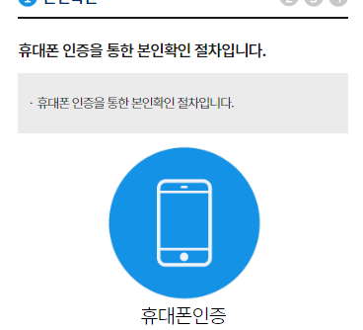
1. 상세 진단 결과
본인확인 > 개인 회원가입 > 회원가입안내 > 회원가입
https://m.onbid.co.kr/mo/mba/memjoin/comm/selfConfirmation.do (iframe)
12. (입력 도움) 입력서식 이용 시, 입력 오류를 방지하거나 정정할 수 있는 방법을 제공해야 한다.
12.1. 입력서식에는 용도와 목적을 알 수 있는 대체정보를 제공해야 한다.
인증 전/후에 대한 정보를 아이콘을 통해 제공하고 있기 때문에, 스크린 리더 사용자도 인증되었음을 인지할 수 있어야 함
라디오 버튼 요소에 부가 정보를 제공하여 인증되었음을 인지할 수 있도록 개선
개선 방안
<input type="radio" name="join-find" id="hpCertBtn" value="hp" role="button" title="휴대폰 인증됨">

Slide 49
1. 상세 진단 결과
본인확인 > 개인 회원가입 > 회원가입안내 > 회원가입
https://m.onbid.co.kr/mo/mba/memjoin/comm/selfConfirmation.do (iframe)
4. (명도 대비) 화면에 표시되는 모든 사용자 인터페이스 컴포넌트와 텍스트는 전경색과 배경색이 구분될 수 있도록 제공되어야 한다.
4.1. 화면에 표시되는 모든 사용자 인터페이스 컴포넌트와 텍스트는 전경색과 배경색이 구분될 수 있도록 명도 대비를 3:1 이상으로 제공해야 한다.
텍스트(#1492E6)와 배경(#ebebeb) 간 명도 대비가 2.8:1로 최소 명도 대비 기준을 충족하지 않음
명도 대비 기준을 충족하도록 텍스트 색상을 변경해야 함

Slide 50
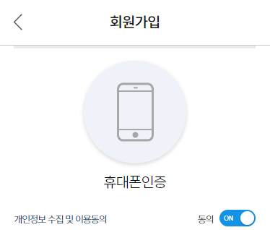
1. 상세 진단 결과
본인확인 > 개인 회원가입 > 회원가입안내 > 회원가입
https://m.onbid.co.kr/mo/mba/memjoin/comm/selfConfirmation.do (iframe)
12. (입력 도움) 입력서식 이용 시, 입력 오류를 방지하거나 정정할 수 있는 방법을 제공해야 한다.
12.1. 입력서식에는 용도와 목적을 알 수 있는 대체정보를 제공해야 한다.
의미없는 체크박스 레이블(on/off)은 읽지 않도록 처리해야 함
스크린 리더는 체크박스나 라디오 버튼의 체크 상태를 음성으로 출력함
개선 방안
<span class="toggle-button-label" data-on="on" data-off="off" aria-hidden="true"></span>

Slide 51
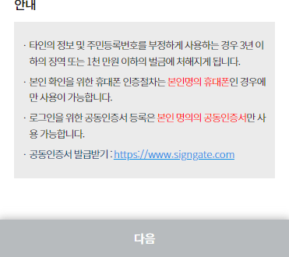
1. 상세 진단 결과
본인확인 > 개인 회원가입 > 회원가입안내 > 회원가입
https://m.onbid.co.kr/mo/mba/memjoin/comm/selfConfirmation.do (iframe)
4. (명도 대비) 화면에 표시되는 모든 사용자 인터페이스 컴포넌트와 텍스트는 전경색과 배경색이 구분될 수 있도록 제공되어야 한다.
4.1. 화면에 표시되는 모든 사용자 인터페이스 컴포넌트와 텍스트는 전경색과 배경색이 구분될 수 있도록 명도 대비를 3:1 이상으로 제공해야 한다.
동의 체크박스(off 텍스트)
텍스트(#ffffff)와 배경(#afafaf) 간 명도 대비가 2.2:1로 최소 명도 대비 기준을 충족하지 않음
동일 유형 체크박스 컴포넌트 공통 오류(회원 가입 전 단계)
다음 버튼
텍스트(#ffffff)와 배경(#B7BBBE) 간 명도 대비가 1.9:1로 최소 명도 대비 기준을 충족하지 않음
명도 대비 기준을 충족하도록 텍스트 색상을 변경해야 함

Slide 52
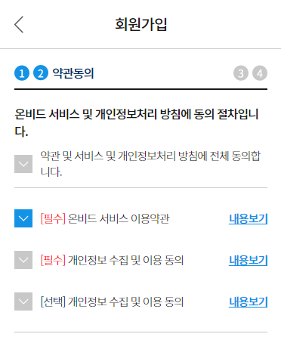
1. 상세 진단 결과
약관동의 > 개인 회원가입 > 회원가입안내 > 회원가입
https://m.onbid.co.kr/mo/mba/memjoin/comm/clauseAgree.do (iframe)
3. (색에 무관한 인식) 화면에 표시되는 모든 정보는 색에 관계없이 인식될 수 있어야 한다.
3.1. 콘텐츠에서 제공하는 모든 정보는 특정한 색을 구별할 수 없는 사용자, 흑백 디스플레이 사용자, 흑백 인쇄물을 보는 사용자 및 고대비 모드 사용자가 인식할 수 있도록 제공해야 한다.
체크박스의 상태에 대한 정보를 색상 이외의 수단으로 구분할 수 있는 단서(밑줄, 크기 차이, 1px 이상의 테두리 차이, 표식자 등)를 제공해야 함
색상만으로 구분하고자 할 경우 7:1이상의 명도대비를 만족해야 함
동일 유형 체크박스 컴포넌트 공통 오류
개선 방안(표식자 유/무에 따른 구분)

Slide 53
1. 상세 진단 결과
약관동의 > 개인 회원가입 > 회원가입안내 > 회원가입
https://m.onbid.co.kr/mo/mba/memjoin/comm/clauseAgree.do (iframe)
4. (명도 대비) 화면에 표시되는 모든 사용자 인터페이스 컴포넌트와 텍스트는 전경색과 배경색이 구분될 수 있도록 제공되어야 한다.
4.1. 화면에 표시되는 모든 사용자 인터페이스 컴포넌트와 텍스트는 전경색과 배경색이 구분될 수 있도록 명도 대비를 3:1 이상으로 제공해야 한다.
체크박스(#c8c8c8)와 배경(#ffffff) 간 명도 대비가 1.8:1로 최소 명도 대비 기준을 충족하지 않음
명도 대비 기준을 충족하도록 체크박스의 배경색 색상을 변경하거나 테두리를 추가하여 테두리의 색상을 명도 대비 기준에 충족하도록 제공해야 함
동일 유형 체크박스 컴포넌트 공통 오류

Slide 54
1. 상세 진단 결과
약관동의 > 개인 회원가입 > 회원가입안내 > 회원가입
https://m.onbid.co.kr/mo/mba/memjoin/comm/clauseAgree.do (iframe)
18. (보조기술과의 호환성) 사용자 인터페이스 컴포넌트는 보조 기술을 이용하여 사용할 수 있도록 해야 한다.
18.3. 기본 컴포넌트를 원래의 기능과 다른 기능으로 제공할 경우 사용자가 컨트롤의 기능을 이해할 수 있도록 그 기능에 대한 정보를 제공해야 한다.
한 페이지에 같은 이름을 가진 링크가 여러 개 있어 스크린 리더 사용자가 목적지를 혼동할 수 있으므로 각각의 링크에 정확한 이름을 제공하여 개선해야 함
개선 방안
<a class="join-agreement-go-detail underline" href="javascript:void(0)" title="온비드 서비스 이용약관">내용보기</a>
<a class="join-agreement-go-detail underline" href="javascript:void(0)" title="개인정보 수집 및 이용 동의, 필수 수집 정보">내용보기</a>
<a class="join-agreement-go-detail underline" href="javascript:void(0)" title="개인정보 수집 및 이용 동의, 선택 수집 정보">내용보기</a>

Slide 55
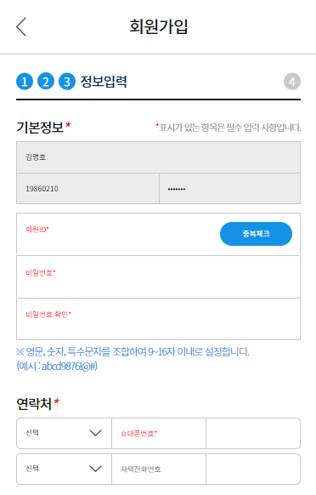
1. 상세 진단 결과
정보입력 > 개인 회원가입 > 회원가입안내 > 회원가입
https://m.onbid.co.kr/mo/mba/memjoin/person/personalInfoInput.do (iframe)
1. (대체 텍스트) 텍스트 아닌 콘텐츠는 대체 가능한 텍스트와 함께 제공되어야 한다.
1.1 텍스트 아닌 콘텐츠에 대한 대체 텍스트는 그 의미나 기능을 동등한 수준으로 짧고 명확하게 제공해야 한다.
필수 입력 항목을 안내하는 기호에 대한 설명이 존재하지 않으며, 스크린 리더 설정에 따라 기호가 구분되어 음성 출력되지 않을 수 있으므로 특수 기호에 대체 텍스트를 제공해야 함
필수 입력 항목에 대한 특수 기호를 사용하는 요소 공통 오류
개선 방안
<h3 class="title title-1">기본정보<em class="txt-ess" role="img" aria-label="필수 입력">*</em></h3>
<span class="text-info-ess"><em role="img" aria-label="필수 입력">*</em> 표시가 있는 항목은 필수 입력 사항입니다.</span>

Slide 56
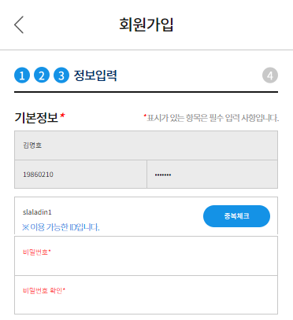
1. 상세 진단 결과
정보입력 > 개인 회원가입 > 회원가입안내 > 회원가입
https://m.onbid.co.kr/mo/mba/memjoin/person/personalInfoInput.do (iframe)
12. (입력 도움) 입력서식 이용 시, 입력 오류를 방지하거나 정정할 수 있는 방법을 제공해야 한다.
12.3. 사용자 입력 값에 오류가 있는 경우 오류 내용을 이해하고 이를 정정할 수 있도록 해당 오류 내용을 알릴 수 있는 방법을 제공해야 한다.
"중복체크" 후 피드백을 즉시 확인할 수 있도록, 요소에 알림 속성을 제공해야 함
role="alert", aria-live="polite" 속성을 제공하면 객체 내 변화가 생길경우 스크린 리더에게 즉시 알림을 줄 수 있음
개선 방안
<span data-spanalert="on" role="alert" aria-live="polite"></span>

Slide 57
1. 상세 진단 결과
정보입력 > 개인 회원가입 > 회원가입안내 > 회원가입
https://m.onbid.co.kr/mo/mba/memjoin/person/personalInfoInput.do (iframe)
12. (입력 도움) 입력서식 이용 시, 입력 오류를 방지하거나 정정할 수 있는 방법을 제공해야 한다.
12.1. 입력서식에는 용도와 목적을 알 수 있는 대체정보를 제공해야 한다.
<label>, title, aria-label 중 1가지 방식을 이용하여 입력 서식의 이름/설명을 제공해야 함
개선 방안
<input type="text" id="usrNm" name="usrNm" readonly="readonly" aria-label="이름">
<input type="number" id="birt" name="birt" readonly="readonly" pattern="\d*" aria-label="생년월일 8자리">
<input type="password" value="0000000" readonly="readonly" aria-label="주민등록번호 뒤 7자리">

Slide 58
1. 상세 진단 결과
정보입력 > 개인 회원가입 > 회원가입안내 > 회원가입
https://m.onbid.co.kr/mo/mba/memjoin/person/personalInfoInput.do (iframe)
12. (입력 도움) 입력서식 이용 시, 입력 오류를 방지하거나 정정할 수 있는 방법을 제공해야 한다.
12.1. 입력서식에는 용도와 목적을 알 수 있는 대체정보를 제공해야 한다.
placeholder 속성값은 입력 서식의 여러 가지 속성, 연결된 레이블에 따라 스크린 리더가 무시할 수 있으므로 입력 서식의 대체 수단이 될 수 없음
<label>, title, aria-label 중 1가지 방식을 이용하여 입력 서식의 이름/설명을 제공해야 함
개선 방안
<!-- 아이디/비밀번호/비밀번호 확인 input 개선 방안 -->
<input type="text" id="usrId" name="usrId" maxlength="12" placeholder="회원ID*" required="" data-tabindex="" aria-label="회원 아이디, 필수 입력">
<!-- 연락처 select, input 개선 방안 -->
<select id="hp1" name="hp1" aria-label="휴대폰 번호, 첫 번째 자리, 필수 입력">
<input type="number" id="hp2" name="hp2" maxlength="4" placeholder="휴대폰번호*" required="" data-tabindex="" pattern="\d*" aria-label="휴대폰 번호, 두 번째 자리, 필수 입력">
<input type="number" id="hp3" name="hp3" maxlength="4" data-tabindex="" pattern="\d*" aria-label="휴대폰 번호, 세 번째 자리, 필수 입력">

Slide 59
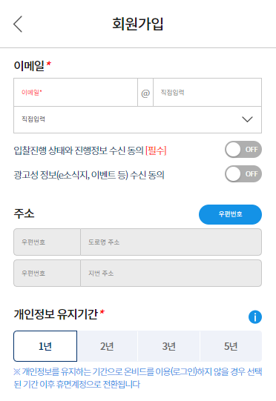
1. 상세 진단 결과
정보입력 > 개인 회원가입 > 회원가입안내 > 회원가입
https://m.onbid.co.kr/mo/mba/memjoin/person/personalInfoInput.do (iframe)
12. (입력 도움) 입력서식 이용 시, 입력 오류를 방지하거나 정정할 수 있는 방법을 제공해야 한다.
12.1. 입력서식에는 용도와 목적을 알 수 있는 대체정보를 제공해야 한다.
placeholder 속성값은 입력 서식의 여러 가지 속성, 연결된 레이블에 따라 스크린 리더가 무시할 수 있으므로 입력 서식의 대체 수단이 될 수 없음
<label>, title, aria-label 중 1가지 방식을 이용하여 입력 서식의 이름/설명을 제공해야 함
회원가입 전 단계의 모든 입력 요소 input, select 공통 오류
개선 방안
<!-- 이메일 select, input 개선 방안 -->
<input type="email" id="email1" name="email1" placeholder="이메일*" required="" data-tabindex="" aria-label="이메일 아이디, 필수 입력">
<input type="email" placeholder="직접입력" id="email2" name="email2" data-tabindex="" aria-label="이메일 도메인 직접 입력, 필수 입력">
<select class="email-domain-select" id="domainSelect" data-tabindex="" aria-label="이메일 도메인 선택, 필수 입력">
<!-- 주소 input 개선 방안 -->
<input type="text" id="post1" name="post1" readonly="readonly" placeholder="우편번호" aria-label="우편번호">
<input type="text" id="roadName" name="roadName" readonly="readonly" placeholder="도로명 주소" aria-label="도로명 주소">

Slide 60
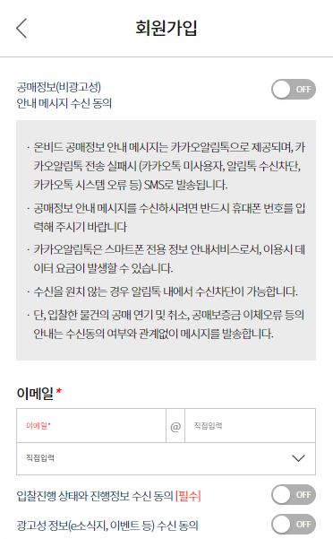
1. 상세 진단 결과
정보입력 > 개인 회원가입 > 회원가입안내 > 회원가입
https://m.onbid.co.kr/mo/mba/memjoin/person/personalInfoInput.do (iframe)
12. (입력 도움) 입력서식 이용 시, 입력 오류를 방지하거나 정정할 수 있는 방법을 제공해야 한다.
12.1. 입력서식에는 용도와 목적을 알 수 있는 대체정보를 제공해야 한다.
<label>, title, aria-label 중 1가지 방식을 이용하여 입력 서식의 이름/설명을 제공해야 함
회원가입 전 단계의 모든 토글 방식의 체크 박스 공통 오류
개선 방안
<input class="toggle-button-input" id="bidStatSmsAgrmYn" name="bidStatSmsAgrmYn" type="checkbox" data-tabindex="" aria-label="공매정보(비광고성) 안내 메시지 수신 동의">

Slide 61
1. 상세 진단 결과
정보입력 > 개인 회원가입 > 회원가입안내 > 회원가입
https://m.onbid.co.kr/mo/mba/memjoin/person/personalInfoInput.do (iframe)
1. (대체 텍스트) 텍스트 아닌 콘텐츠는 대체 가능한 텍스트와 함께 제공되어야 한다.
1.1 텍스트 아닌 콘텐츠에 대한 대체 텍스트는 그 의미나 기능을 동등한 수준으로 짧고 명확하게 제공해야 한다.
링크 요소에 텍스트 레이블 또는 접근 가능한 이름을 제공하여 보조 기술 사용자도 동등한 정보를 전달받을 수 있도록 해야 함
개선 방안
<a class="icon user-period-tip-icon ml-5" href="javascript:void(0)" id="acntExprSwchTermTipBtn">
<img class="icon-info" src="/images/mo_ico/information_2.png" alt="도움말, 개인정보 유지기간">
</a>

Slide 62
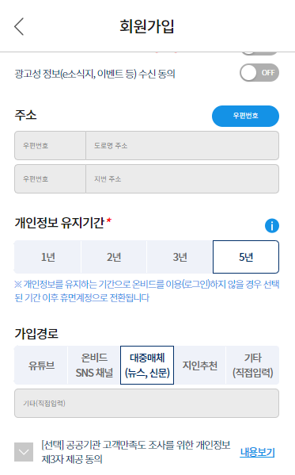
1. 상세 진단 결과
정보입력 > 개인 회원가입 > 회원가입안내 > 회원가입
https://m.onbid.co.kr/mo/mba/memjoin/person/personalInfoInput.do (iframe)
7. (초점) 의미나 기능을 갖는 모든 사용자 인터페이스 컴포넌트에는 초점(focus)이 적용되고, 초점은 논리적인 순서로 이동되어야 한다.
7.3. 표시되는 초점의 영역은 콘텐츠의 위치와 크기가 맞도록 제공해야 한다.
라디오 버튼의 초점 위치와 크기를 버튼이 그려진 위치와 일치하도록 개선해야 함
예시 코드 링크 참고(커스텀 체크박스, 라디오 버튼)

Slide 63
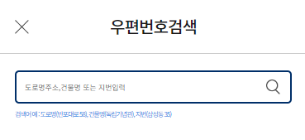
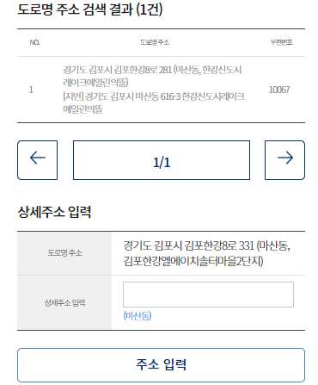
1. 상세 진단 결과
정보입력(우편번호검색) > 개인 회원가입 > 회원가입안내 > 회원가입
https://m.onbid.co.kr/mo/cmm/post/addressSearch.do (iframe)
12. (입력 도움) 입력서식 이용 시, 입력 오류를 방지하거나 정정할 수 있는 방법을 제공해야 한다.
12.1. 입력서식에는 용도와 목적을 알 수 있는 대체정보를 제공해야 한다.
placeholder 속성값은 입력 서식의 여러 가지 속성, 연결된 레이블에 따라 스크린 리더가 무시할 수 있으므로 입력 서식의 대체 수단이 될 수 없음
<label>, title, aria-label 중 1가지 방식을 이용하여 입력 서식의 이름/설명을 제공해야 함
회원가입 전 단계의 모든 입력 요소 input, select 공통 오류
개선 방안
<input class="input-search" id="searchText" name="searchText" type="search" placeholder="도로명주소,건물명 또는 지번입력" aria-label="도로명주소, 건물명 또는 지번">
<select class="footer-nav-pagination-select" id="pagingSel" aria-label="주소 검색 결과 페이지 선택">
<input type="text" id="roadAddrDetail" placeholder="" aria-label="상세 주소">

Slide 64
1. 상세 진단 결과
정보입력(우편번호검색) > 개인 회원가입 > 회원가입안내 > 회원가입
https://m.onbid.co.kr/mo/cmm/post/addressSearch.do (iframe)
18. (보조기술과의 호환성) 사용자 인터페이스 컴포넌트는 보조 기술을 이용하여 사용할 수 있도록 해야 한다.
18.3. 기본 컴포넌트를 원래의 기능과 다른 기능으로 제공할 경우 사용자가 컨트롤의 기능을 이해할 수 있도록 그 기능에 대한 정보를 제공해야 한다.
상호작용이 불가능한 요소(<tr>)에 javascript로 클릭 이벤트를 연결하여 키보드로는 기능을 실행할 수 없음
컨트롤 요소를 키보드로 접근 및 조작할 수 있도록 상호작용이 가능한 태그를 추가하고, 이벤트를 부여해야 함
개선 방안
<tr>
<td>1</td>
<td><button type="button" title="주소 선택">경기도 김포시 김포한강8로 281 (마산동, 한강신도시레이크에일린의뜰)<br>[지번] 경기도 김포시 마산동 616-3 한강신도시레이크에일린의뜰</button></td>
<td>10067</td>
</tr>

Slide 65
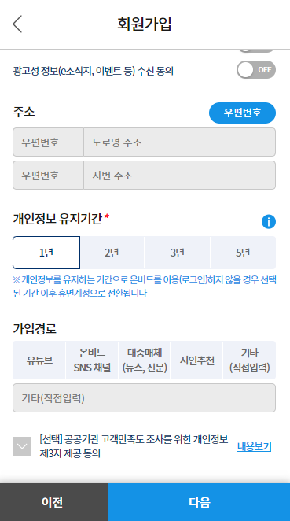
1. 상세 진단 결과
정보입력 > 개인 회원가입 > 회원가입안내 > 회원가입
https://m.onbid.co.kr/mo/mba/memjoin/person/personalInfoInput.do (iframe)
기타
기타
모든 항목 입력 후 다음 버튼을 실행하면 "4 단계" 화면으로 넘어가지 않으며, 어떠한 화면의 변화도 발생하지 않음(카카오 알림톡이 수신되며 회원 가입은 정상 처리됨)
사용자는 회원 가입이 된 것을 인지할 수 없음

Slide 66
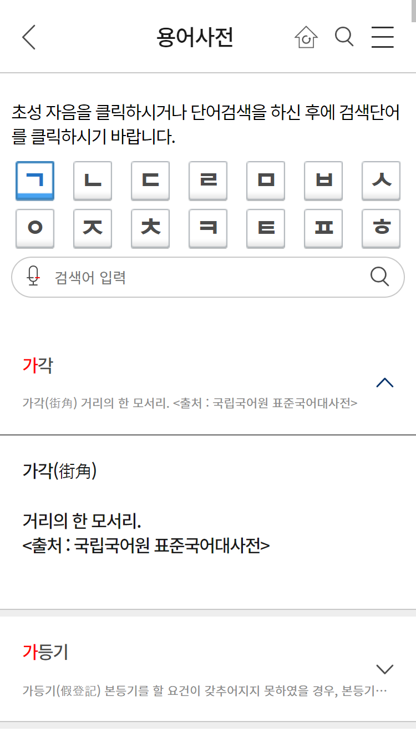
1. 상세 진단 결과
용어사전
https://m.onbid.co.kr/mo/cma/termdictmn/termDicTaxLoan.do (iframe)
1. (대체 텍스트) 텍스트 아닌 콘텐츠는 대체 가능한 텍스트와 함께 제공되어야 한다.
1.1 텍스트 아닌 콘텐츠에 대한 대체 텍스트는 그 의미나 기능을 동등한 수준으로 짧고 명확하게 제공해야 한다.
사용자와의 상호작용에 따라 상태가 변경되는 컨트롤 요소의 상태 정보를 시각적으로만 구분함
스크린 리더가 접근할 수 있는 형태로 요소의 상태에 관한 부가 설명을 제공해야 함
개선 방안
<li>
<a href="#" title="ㄱ으로 시작하는 단어, 선택됨" class="on">ㄱ</a></li>

Slide 67
1. 상세 진단 결과
용어사전
https://m.onbid.co.kr/mo/cma/termdictmn/termDicTaxLoan.do (iframe)
12. (입력 도움) 입력서식 이용 시, 입력 오류를 방지하거나 정정할 수 있는 방법을 제공해야 한다.
12.1. 입력서식에는 용도와 목적을 알 수 있는 대체정보를 제공해야 한다.
사용자와의 상호작용에 따라 상태가 변경되는 컨트롤 요소의 상태 정보를 시각적으로만 구분함
스크린 리더가 접근할 수 있는 형태로 요소의 상태에 관한 부가 설명을 제공해야 함
개선 방안
<input class="input-search-mike2" type="search" placeholder="검색어 입력" aria-label="검색어" id="searchTitl">

Slide 68
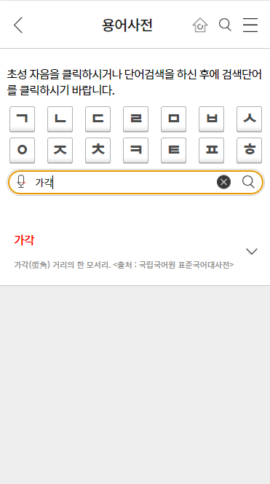
1. 상세 진단 결과
iOS
용어사전
https://m.onbid.co.kr/mo/cma/termdictmn/termDicTaxLoan.do (iframe)
7. (초점) 의미나 기능을 갖는 모든 사용자 인터페이스 컴포넌트에는 초점(focus)이 적용되고, 초점은 논리적인 순서로 이동되어야 한다.
7.1. 초점은 사용자가 예측할 수 있도록 논리적인 순서로 이동해야 한다.
컨트롤 요소에 초점을 접근할 수 없음
사용자가 컨트롤 요소를 운용할 수 있도록 수정해야 함
공통 오류: 고객센터 > 공지사항 고객센터 > FAQ

Slide 69
1. 상세 진단 결과
용어사전
https://m.onbid.co.kr/mo/cma/termdictmn/termDicTaxLoan.do (iframe)
1. (대체 텍스트) 텍스트 아닌 콘텐츠는 대체 가능한 텍스트와 함께 제공되어야 한다.
1.1 텍스트 아닌 콘텐츠에 대한 대체 텍스트는 그 의미나 기능을 동등한 수준으로 짧고 명확하게 제공해야 한다.
상호 작용이 가능한 요소는 <button> 요소로 제공해야 함
요소 자체를 <button>으로 변경하거나 역할(role)을 button으로 변경하여 개선
사용자와의 상호작용에 따라 상태가 변경되는 컨트롤 요소의 상태 정보를 스크린 리더가 접근할 수 있는 형태로 요소의 상태에 관한 부가 설명을 제공해야 함
또한, 버튼 실행 시 발생되는 상호 작용에 대한 안내 문구를 제공해야 함
개선 방안
<!–- 펼쳐져 있을 때 --!>
<div role="button" title="용어설명 닫기" class="card-header" onclick="faqDetailFn(this)">
<!– 접혀져 있을 때 --!>
<div role="button" title="용어설명 열기" class="card-header" onclick="faqDetailFn(this)">

Slide 70
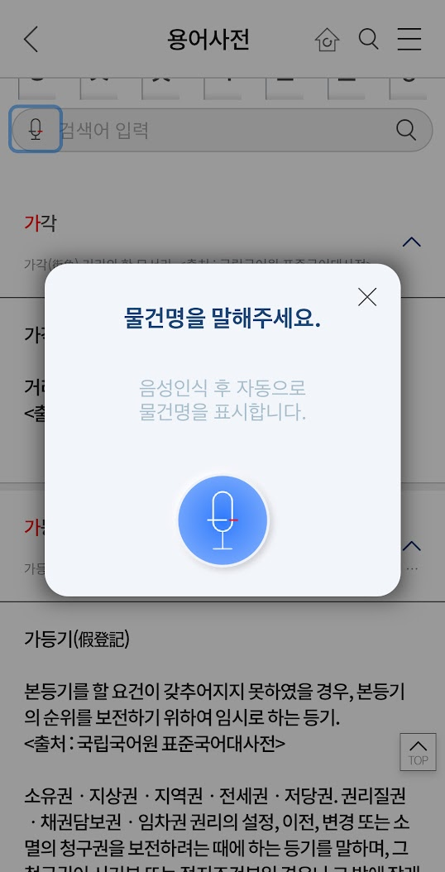
1. 상세 진단 결과
용어사전
https://m.onbid.co.kr/mo/cma/termdictmn/termDicTaxLoan.do (iframe)
4. (명도 대비) 화면에 표시되는 모든 사용자 인터페이스 컴포넌트와 텍스트는 전경색과 배경색이 구분될 수 있도록 제공되어야 한다.
4.1. 화면에 표시되는 모든 사용자 인터페이스 컴포넌트와 텍스트는 전경색과 배경색이 구분될 수 있도록 명도 대비를 3:1 이상으로 제공해야 한다.
텍스트(#B6C0CA)와 배경(#F2F5FA) 간 명도대비가 1.7:1로 최소 명도대비 기준을 충족하지 않음
명도대비 기준을 충족하도록 텍스트 색상을 변경해야 함
음성 입력 공통 오류

Slide 71
1. 상세 진단 결과
iOS
용어사전
https://m.onbid.co.kr/mo/cma/termdictmn/termDicTaxLoan.do (iframe)
18. (보조기술과의 호환성) 사용자 인터페이스 컴포넌트는 보조 기술을 이용하여 사용할 수 있도록 해야 한다.
18.2. 부득이하게 기본 사용자 인터페이스 컴포넌트를 사용할 수 없을 시에는 운영체제에서 제공하는 보조 기술을 사용할 수 있도록 해야 한다.
팝업 내 닫기 버튼에 접근은 가능하나 기능 실행이 불가능 함
음성 입력 공통 오류

Slide 72
1. 상세 진단 결과
iOS
용어사전
https://m.onbid.co.kr/mo/cma/termdictmn/termDicTaxLoan.do (iframe)
18. (보조기술과의 호환성) 사용자 인터페이스 컴포넌트는 보조 기술을 이용하여 사용할 수 있도록 해야 한다.
기타(스크린 리더)
음성 검색 기능 실행 시 음성 인식을 위해 iOS 스크린 리더(VoiceOver)가 음소거 처리되나, 음성 검색 기능 실행이 종료된 후에도 음소거 처리가 해제되지 않음
음성 입력 공통 오류

Slide 73
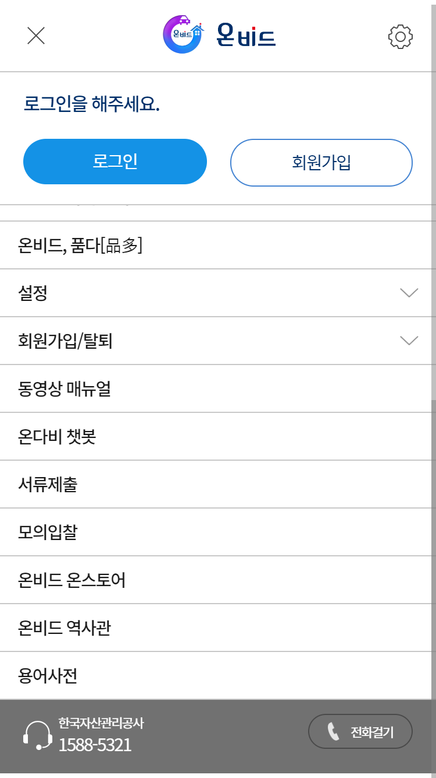
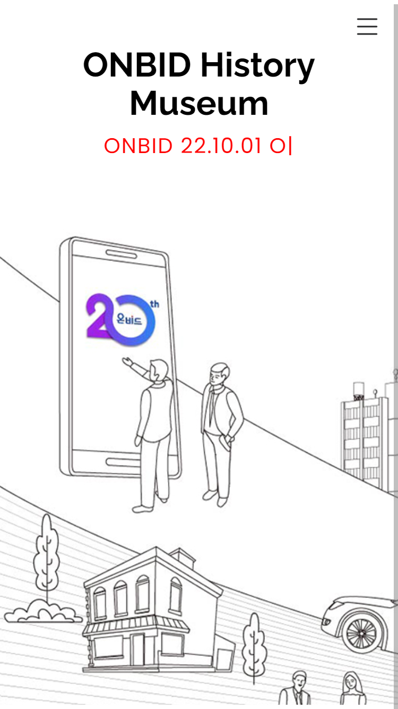
1. 상세 진단 결과
Android
온비드 역사관
https://www.onbid.co.kr/history/main.html
18. (보조기술과의 호환성) 사용자 인터페이스 컴포넌트는 보조 기술을 이용하여 사용할 수 있도록 해야 한다.
18.2. 부득이하게 기본 사용자 인터페이스 컴포넌트를 사용할 수 없을 시에는 운영체제에서 제공하는 보조 기술을 사용할 수 있도록 해야 한다.
컨트롤 요소 실행 시 애플리케이션 내부에서 페이지가 전환되어 사용자가 기존 페이지를 탐색하는데 어려움이 있음
온비드 역사관에 진입하는 순간 사용자는 다시 앱으로 돌아갈 수 없음(결함으로 보임)
iOS처럼 웹뷰로 열리지 않고 외부 브라우저에서 열리도록 수정해야 함
이전 애플리케이션 화면으로 돌아갈 수 없음

Slide 74
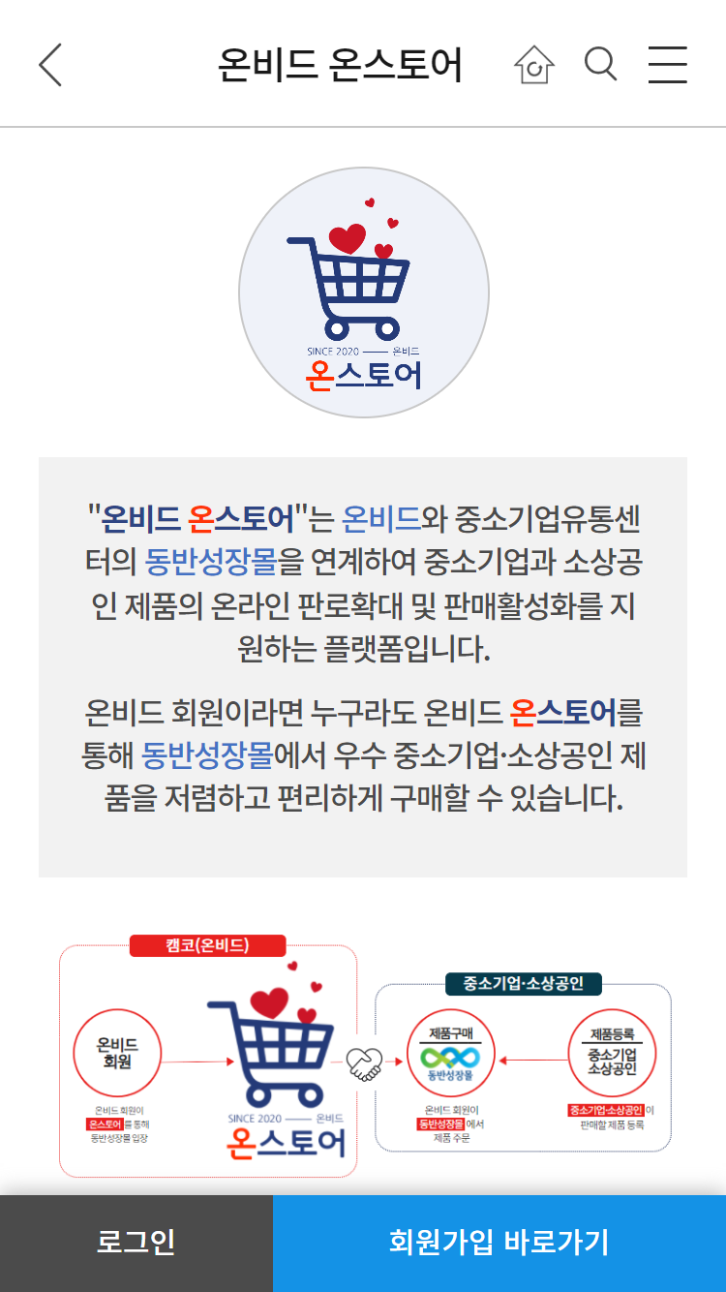
1. 상세 진단 결과
온비드 온스토어
https://m.onbid.co.kr/mo/ipa/onstore/onStoreList.do (iframe)
1. (대체 텍스트) 텍스트 아닌 콘텐츠는 대체 가능한 텍스트와 함께 제공되어야 한다.
1.1 텍스트 아닌 콘텐츠에 대한 대체 텍스트는 그 의미나 기능을 동등한 수준으로 짧고 명확하게 제공해야 한다.
alt 속성이 생략되면 이미지 요소의 경로 정보가 스크린 리더로 출력됨
장식 등 심미적 효과를 위한 이미지에는 대체 텍스트를 생략하고 공백 문자를 제공해야 함(* 이미지 위 텍스트 노드를 통해 이미지 내용을 이미 충분히 설명하고 있음)
개선 방안
<img alt="" name="viewImg" src="/images/mo_img/op_onstore.png" style="width:100%">

Slide 75
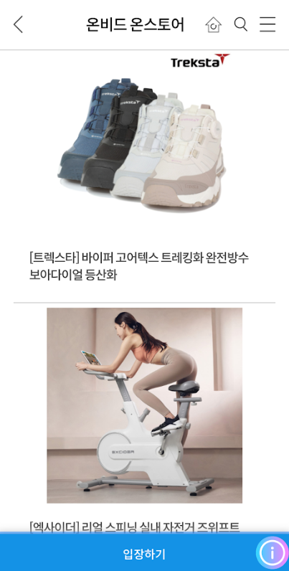
1. 상세 진단 결과
iOS
온비드 온스토어
https://m.onbid.co.kr/mo/ipa/onstore/onStoreList.do (iframe)
7. (초점) 의미나 기능을 갖는 모든 사용자 인터페이스 컴포넌트에는 초점(focus)이 적용되고, 초점은 논리적인 순서로 이동되어야 한다.
7.1. 초점은 사용자가 예측할 수 있도록 논리적인 순서로 이동해야 한다.
상품 정보(링크)에 초점 진입 후 자동으로 초점을 "이미지" 영역(점선)으로 이동되어, 스크린 리더 사용자는 링크 정보(상품명)을 인지할 수 없음
자바스크립트에서 초점을 강제로 이동시키는 코드가 있는지 또는 마크업 구조에는 문제가 없는지 점검이 필요함
본 화면은 로그인 후 화면이기 때문에 코드 점검이 불가함

Slide 76
1. 상세 진단 결과
iOS
온비드 온스토어
https://m.onbid.co.kr/mo/ipa/onstore/onStoreList.do (iframe)
7. (초점) 의미나 기능을 갖는 모든 사용자 인터페이스 컴포넌트에는 초점(focus)이 적용되고, 초점은 논리적인 순서로 이동되어야 한다.
7.3. 표시되는 초점의 영역은 콘텐츠의 위치와 크기가 맞도록 제공해야 한다.
컨트롤 요소의 크기와 초점의 크기가 일치하지 않음
초점이 컨트롤 요소의 범위를 벗어나지 않도록 수정해야 함
본 화면은 로그인 후 화면이기 때문에 코드 점검이 불가함

Slide 77
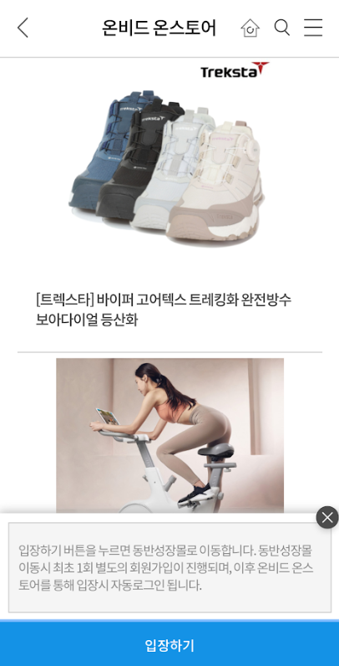
1. 상세 진단 결과
온비드 온스토어
https://m.onbid.co.kr/mo/ipa/onstore/onStoreList.do (iframe)
7. (초점) 의미나 기능을 갖는 모든 사용자 인터페이스 컴포넌트에는 초점(focus)이 적용되고, 초점은 논리적인 순서로 이동되어야 한다.
7.1. 초점은 사용자가 예측할 수 있도록 논리적인 순서로 이동해야 한다.
초점은 툴팁 내 첫 번째 요소로 진입되어야 함
툴팁을 닫으면 초점은 툴팁을 실행했던 버튼으로 위치해야 함

Slide 78
1. 상세 진단 결과
온비드 온스토어
https://m.onbid.co.kr/mo/ipa/onstore/onStoreList.do (iframe)
16. (예측가능성) 사용자가 의도하지 않은 화면 전환이나 이벤트 등이 실행되는 경우 사용자가 이해할 수 있는 방법으로 제공되어야 한다.
16.1. 화면이 전환되거나 팝업과 같은 이벤트가 실행되는 경우 이를 예측할 수 있는 방법을 제공해야 한다.
새 창을 실행시키는 컨트롤 요소에는 title 속성을 활용하여 동작 방식에 관한 정보를 제공해야 함
"입장하기 버튼", "각 상품 링크" 모두 동일 오류

Slide 79
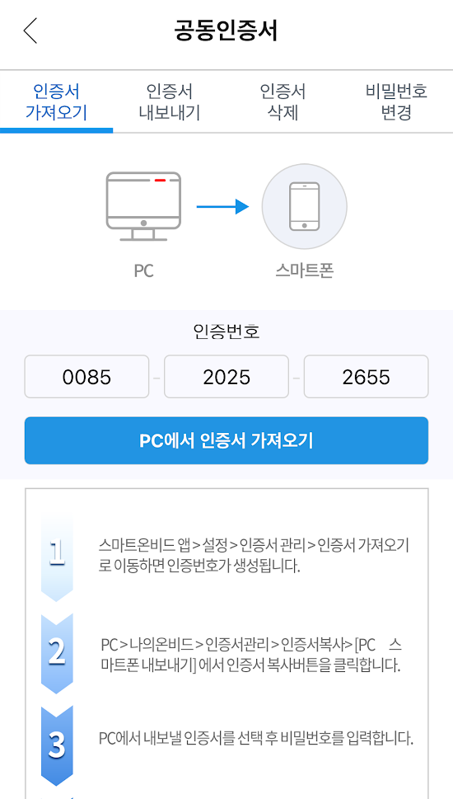
1. 상세 진단 결과
iOS
설정 > 공동인증서 관리
네이티브
18. (보조기술과의 호환성) 사용자 인터페이스 컴포넌트는 보조 기술을 이용하여 사용할 수 있도록 해야 한다.
18.2. 부득이하게 기본 사용자 인터페이스 컴포넌트를 사용할 수 없을 시에는 운영체제에서 제공하는 보조 기술을 사용할 수 있도록 해야 한다.
iOS 스크린 리더(VoiceOver) 실행 상태에서 이전 버튼이 동작하지 않음

Slide 80
1. 상세 진단 결과
Android
설정 > 공동인증서 관리
네이티브
18. (보조기술과의 호환성) 사용자 인터페이스 컴포넌트는 보조 기술을 이용하여 사용할 수 있도록 해야 한다.
18.2. 부득이하게 기본 사용자 인터페이스 컴포넌트를 사용할 수 없을 시에는 운영체제에서 제공하는 보조 기술을 사용할 수 있도록 해야 한다.
Android 스크린 리더인 TalkBack 실행 후 진입 시 스크린 리더 프로그램 및 앱이 동작하지 않음(* 뒤로 가기 버튼에 초점 진입 후 멈춤)
스크린 리더를 종료하면 정상적인 탐색 가능
네이티브 화면 구성 요소 점검 및 오류 요인 확인 필요

Slide 81
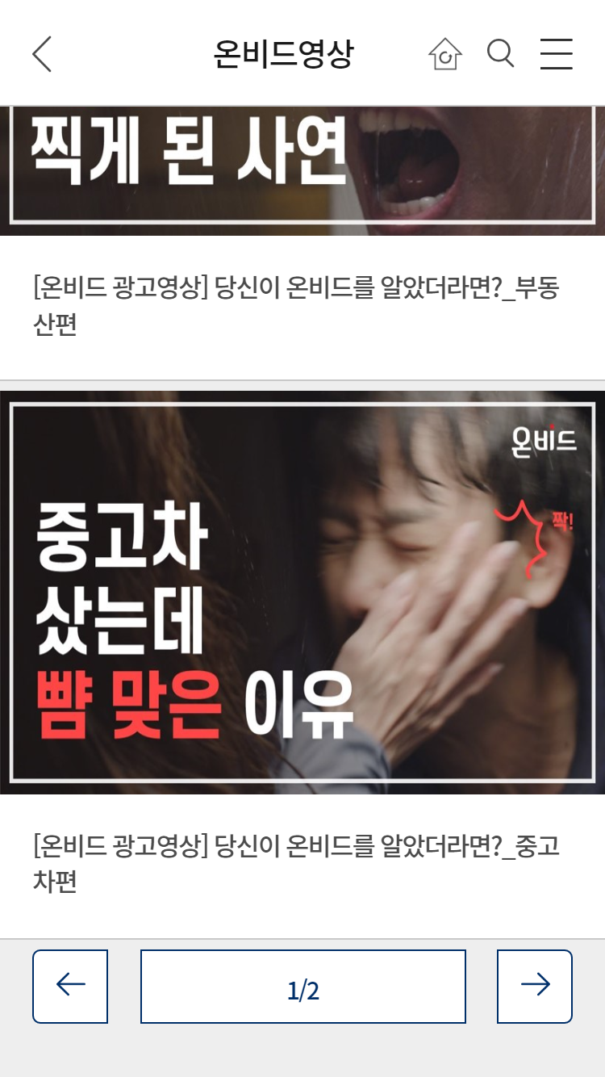
1. 상세 진단 결과
미디어 속의 온비드 > 온비드영상 > 목록
https://m.onbid.co.kr/mo/cma/eduprdatamn/onbidTvList.do (iframe)
12. (입력 도움) 입력서식 이용 시, 입력 오류를 방지하거나 정정할 수 있는 방법을 제공해야 한다.
12.1. 입력서식에는 용도와 목적을 알 수 있는 대체정보를 제공해야 한다.
스크린 리더 사용자가 입력서식의 용도를 확인할 수 있도록 <label>, title, aria-label, aria-labelledby 중 1가지 방식을 이용하여 이름을 제공해야 함
공통 오류: 미디어 속의 온비드 > 홍보콘텐츠 고객센터 > 기획전 > 상세 고객센터 > FAQ 입찰결과 > 물건입찰결과 조회 모의입찰 > 입찰내역관리
개선 방안
<div class="footer-nav-pagination">
<select aria-label="페이지 이동" class="footer-nav-pagination-select" id="pagingSelect">
<option value="0">1/2</option>
<option value="10">2/2</option>
</select>
</div>

Slide 82

1. 상세 진단 결과
iOS
미디어 속의 온비드 > 온비드영상 > 목록
https://m.onbid.co.kr/mo/cma/eduprdatamn/onbidTvList.do (iframe)
7. (초점) 의미나 기능을 갖는 모든 사용자 인터페이스 컴포넌트에는 초점(focus)이 적용되고, 초점은 논리적인 순서로 이동되어야 한다.
7.1. 초점은 사용자가 예측할 수 있도록 논리적인 순서로 이동해야 한다.
페이지 이동 기능 실행 이후 초점이 페이지 본문으로 진입할 수 있도록 해야 함
공통 오류: 미디어 속의 온비드 > 홍보콘텐츠 고객센터 > 기획전 > 상세 고객센터 > FAQ 입찰결과 > 물건입찰결과 조회 모의입찰 > 입찰내역관리

Slide 83

1. 상세 진단 결과
미디어 속의 온비드 > 홍보콘텐츠 > 상세
https://m.onbid.co.kr/mo/cma/eduprdatamn/prContentsDetail.do (iframe)
1. (대체 텍스트) 텍스트 아닌 콘텐츠는 대체 가능한 텍스트와 함께 제공되어야 한다.
1.1 텍스트 아닌 콘텐츠에 대한 대체 텍스트는 그 의미나 기능을 동등한 수준으로 짧고 명확하게 제공해야 한다.
이미지가 전달하고자 하는 정보와 동등한 수준의 설명을 대체 텍스트로 제공해야 함
개선 방안을 확인하여 동일 메뉴 내에 다른 이미지들도 모두 수정해야 함
문제점
...
<img alt="전라북도 익산시 송학동 385-145(매각)" src="/cmm/downloadEContent.do?eContentUrl=L2VDb250ZW50L2h0bWxFZGl0b3IvMjAyMy8wNDA1LzIwMjMwNDA1MDQwNTQxNDMyLnBuZw==" style="width: 800px; height: 800px;">
...
개선 방안
...
<img alt="전라북도 익산시 송학동 385-145(매각), 물건번호: 2012-111667-957, 최저입찰가: 28,128,000원, 입찰 마감예정일자: 2023-04-12 17:00, 주의사항: 현장사진 및 항공사진 등은 참고용으로, 입찰 참가 전 반드시 현장 및 관련 공부 확인" src="/cmm/downloadEContent.do?eContentUrl=L2VDb250ZW50L2h0bWxFZGl0b3IvMjAyMy8wNDA1LzIwMjMwNDA1MDQwNTQxNDMyLnBuZw==" style="width: 800px; height: 800px;">
...

Slide 84

1. 상세 진단 결과
고객센터 > 공지사항
https://m.onbid.co.kr/mo/cma/noticemn/noticeList.do (iframe)
1. (대체 텍스트) 텍스트 아닌 콘텐츠는 대체 가능한 텍스트와 함께 제공되어야 한다.
1.1 텍스트 아닌 콘텐츠에 대한 대체 텍스트는 그 의미나 기능을 동등한 수준으로 짧고 명확하게 제공해야 한다.
사용자와의 상호작용에 따라 상태가 변경되는 컨트롤 요소의 상태 정보를 시각적으로만 구분함
스크린 리더가 접근할 수 있는 형태로 요소의 상태에 관한 부가 설명을 제공해야 함
공통 오류: 고객센터 > 이벤트 고객센터 > 이용안내 고객센터 > 교육안내 및 참가신청 정부재산정보공개 > 국유/공유재산안내 테마물건 > 부동산
개선 방안
<div class="col-6">
<h2 class="tab-title js-tab-title js-tab-title-1 on" role="tab">
<a href="#" title=“선택됨”>온비드 공지</a>
</h2>
</div>

Slide 85

1. 상세 진단 결과
iOS
고객센터 > 공지사항
https://m.onbid.co.kr/mo/cma/noticemn/noticeList.do (iframe)
4. (명도 대비) 화면에 표시되는 모든 사용자 인터페이스 컴포넌트와 텍스트는 전경색과 배경색이 구분될 수 있도록 제공되어야 한다.
4.1. 화면에 표시되는 모든 사용자 인터페이스 컴포넌트와 텍스트는 전경색과 배경색이 구분될 수 있도록 명도 대비를 3:1 이상으로 제공해야 한다.
텍스트(#AAAAAA)와 배경(#EEEEEF) 간 명도대비가 2:1로 최소 명도대비 기준을 충족하지 않음
명도대비 기준을 충족하도록 텍스트 색상을 변경해야 함
공통 오류: 용어사전 고객센터 > FAQ

Slide 86

1. 상세 진단 결과
고객센터 > 공지사항 > 상세
https://m.onbid.co.kr/mo/cma/noticemn/noticeDetail.do (iframe)
18. (보조기술과의 호환성) 사용자 인터페이스 컴포넌트는 보조 기술을 이용하여 사용할 수 있도록 해야 한다.
18.3. 기본 컴포넌트를 원래의 기능과 다른 기능으로 제공할 경우 사용자가 컨트롤의 기능을 이해할 수 있도록 그 기능에 대한 정보를 제공해야 한다.
상호 작용이 가능한 요소는 <button> 요소로 제공해야 함
요소 자체를 <button>으로 변경하거나 역할(role)을 button으로 변경하여 개선
또한, 버튼 실행 시 발생되는 상호 작용에 대한 안내 문구를 제공해야 함
공통 오류: 고객센터 > 기획전 > 상세 > 공고정보
개선 방안
<li role="button" title="다운로드" class="list-group-item" id="0_url“ onclick="fileConverting(15193935,5,90614,'(2024) 온비드 공매 배달강좌 일정(24.7.11.) - 홈페이지 게시용(2).pdf')">
<span class="view-attachments-file">(2024) 온비드 공매 배달강좌 일정(24.7.11.) - 홈페이지 게시용(2).pdf(88.49 KB)</span>
</li>

Slide 87

1. 상세 진단 결과
고객센터 > 공지사항 > 상세
https://m.onbid.co.kr/mo/cma/noticemn/noticeDetail.do (iframe)
1. (대체 텍스트) 텍스트 아닌 콘텐츠는 대체 가능한 텍스트와 함께 제공되어야 한다.
1.1 텍스트 아닌 콘텐츠에 대한 대체 텍스트는 그 의미나 기능을 동등한 수준으로 짧고 명확하게 제공해야 한다.
이미지가 전달하고자 하는 정보와 동등한 수준의 설명을 대체 텍스트로 제공해야 함
이미지에 표현되어 있는 정보가 복잡한 경우, IR 기법으로 대체 텍스트(숨김 텍스트)를 제공하는 것이 바람직함
공지사항 내 제공 이미지 공통 오류

Slide 88

1. 상세 진단 결과
고객센터 > 기획전 > 상세
https://m.onbid.co.kr/mo/dsa/dsmn/planningPlmn.do (iframe)
1. (대체 텍스트) 텍스트 아닌 콘텐츠는 대체 가능한 텍스트와 함께 제공되어야 한다.
1.1 텍스트 아닌 콘텐츠에 대한 대체 텍스트는 그 의미나 기능을 동등한 수준으로 짧고 명확하게 제공해야 한다.
사용자와의 상호작용에 따라 상태가 변경되는 컨트롤 요소의 상태 정보를 시각적으로만 구분함
스크린 리더가 접근할 수 있는 형태로 요소의 상태에 관한 부가 설명을 제공해야 함
공통 오류: 고객센터 > 이벤트
개선 방안
<div class="col-6">
<h2 class="tab-title js-tab-title js-tab-title-1 on" role="tab">
<a href="#" title=“선택됨”>온비드 공지</a>
</h2>
</div>

Slide 89
1. 상세 진단 결과
Android
공통
https://m.onbid.co.kr/mo/dsa/dsmn/planningPlmn.do (iframe)
18. (보조기술과의 호환성) 사용자 인터페이스 컴포넌트는 보조 기술을 이용하여 사용할 수 있도록 해야 한다.
18.3. 기본 컴포넌트를 원래의 기능과 다른 기능으로 제공할 경우 사용자가 컨트롤의 기능을 이해할 수 있도록 그 기능에 대한 정보를 제공해야 한다.
컨트롤 요소 실행 시 애플리케이션 내부에서 페이지가 전환되어 사용자가 기존 페이지를 탐색하는데 어려움이 있음
해당 기능이 애플리케이션 외부 브라우저에서 열리도록 수정해야 함

Slide 90
1. 상세 진단 결과
공지사항 > 기획전 > 상세
https://m.onbid.co.kr/mo/dsa/dsmn/planningPlmn.do (iframe)
16. (예측가능성) 사용자가 의도하지 않은 화면 전환이나 이벤트 등이 실행되는 경우 사용자가 이해할 수 있는 방법으로 제공되어야 한다.
16.1. 화면이 전환되거나 팝업과 같은 이벤트가 실행되는 경우 이를 예측할 수 있는 방법을 제공해야 한다.
새 창을 실행시키는 컨트롤 요소에는 title 속성을 활용하여 동작 방식에 관한 정보를 제공해야 함
개선 방안
<span style="font-size: 14px;">
<a title="새 창 열림" target="_blank" href="https://www.kdic.or.kr/k-assets/frt/biz/bbs/selectBoardList.do?bbsId=BBSMSTR_000000000006"><strong><font color="#0066cc">https://www.kdic.or.kr/k-assets/frt/biz/bbs/selectBoardList.do?bbsId=BBSMSTR_000000000006</font></strong>
</a>
</span>

Slide 91

1. 상세 진단 결과
고객센터 > 기획전 > 상세
https://m.onbid.co.kr/mo/dsa/dsmn/planningPlmn.do (iframe)
7. (초점) 의미나 기능을 갖는 모든 사용자 인터페이스 컴포넌트에는 초점(focus)이 적용되고, 초점은 논리적인 순서로 이동되어야 한다.
7.1. 초점은 사용자가 예측할 수 있도록 논리적인 순서로 이동해야 한다.
탭 선택 시 초점은 선택한 탭에 위치해야 함(현재는 탭 선택 시 초점이 초기화되어 처음부터 다시 탐색해야 함)

Slide 92

1. 상세 진단 결과
고객센터 > 기획전 > 상세 > 공고정보
https://m.onbid.co.kr/mo/paa/plnm/plnmInfo.do (iframe)
4. (명도 대비) 화면에 표시되는 모든 사용자 인터페이스 컴포넌트와 텍스트는 전경색과 배경색이 구분될 수 있도록 제공되어야 한다.
4.1. 화면에 표시되는 모든 사용자 인터페이스 컴포넌트와 텍스트는 전경색과 배경색이 구분될 수 있도록 명도 대비를 3:1 이상으로 제공해야 한다.
텍스트(#AFAFAF)와 배경(#EFF2F9) 간 명도대비가 2:1로 최소 명도대비 기준을 충족하지 않음
명도대비 기준을 충족하도록 텍스트 색상을 변경해야 함

Slide 93
1. 상세 진단 결과
고객센터 > 기획전 > 상세 > 공고정보
https://m.onbid.co.kr/mo/paa/plnm/plnmInfo.do (iframe)
7. (초점) 의미나 기능을 갖는 모든 사용자 인터페이스 컴포넌트에는 초점(focus)이 적용되고, 초점은 논리적인 순서로 이동되어야 한다.
7.3. 표시되는 초점의 영역은 콘텐츠의 위치와 크기가 맞도록 제공해야 한다.
컨트롤 요소에 진입한 초점을 시각적으로 명확하게 확인할 수 없음

Slide 94

1. 상세 진단 결과
고객센터 > 기획전 > 상세 > 공고정보
https://m.onbid.co.kr/mo/paa/plnm/plnmInfo.do (iframe)
4. (명도 대비) 화면에 표시되는 모든 사용자 인터페이스 컴포넌트와 텍스트는 전경색과 배경색이 구분될 수 있도록 제공되어야 한다.
4.1. 화면에 표시되는 모든 사용자 인터페이스 컴포넌트와 텍스트는 전경색과 배경색이 구분될 수 있도록 명도 대비를 3:1 이상으로 제공해야 한다.
텍스트(#8B8B8B)와 배경#EBEBEB) 간 명도대비가 2.9:1로 최소 명도대비 기준을 충족하지 않음
명도대비 기준을 충족하도록 텍스트 색상을 변경해야 함

Slide 95
1. 상세 진단 결과
고객센터 > 기획전 > 상세 > 공고정보
https://m.onbid.co.kr/mo/paa/plnm/plnmInfo.do (iframe)
18. (보조기술과의 호환성) 사용자 인터페이스 컴포넌트는 보조 기술을 이용하여 사용할 수 있도록 해야 한다.
18.3. 기본 컴포넌트를 원래의 기능과 다른 기능으로 제공할 경우 사용자가 컨트롤의 기능을 이해할 수 있도록 그 기능에 대한 정보를 제공해야 한다.
상호 작용이 가능한 요소는 <button> 요소로 제공해야 함
요소 자체를 <button>으로 변경하거나 역할(role)을 button으로 변경하여 개선
또한, 버튼 실행 시 발생되는 상호 작용에 대한 안내 문구를 제공해야 함
개선 방안
<!-- 접혀 있을 때 -->
<div role="button" title="상세정보 열기" class=＂acc-item js-acc-item”>
<div class=“acc-header js-acc-header”>
...
<!-- 펼쳐져 있을 때 -->
<div role="button" title="상세정보 닫기" class="acc-item js-acc-item on">
<div class="acc-header js-acc-header">
...

Slide 96

1. 상세 진단 결과
고객센터 > 기획전 > 상세 > 공고정보
https://m.onbid.co.kr/mo/paa/plnm/plnmInfo.do (iframe)
1. (대체 텍스트) 텍스트 아닌 콘텐츠는 대체 가능한 텍스트와 함께 제공되어야 한다.
1.1 텍스트 아닌 콘텐츠에 대한 대체 텍스트는 그 의미나 기능을 동등한 수준으로 짧고 명확하게 제공해야 한다.
사용자와의 상호작용에 따라 상태가 변경되는 컨트롤 요소의 상태 정보를 시각적으로만 구분함
스크린 리더가 접근할 수 있는 형태로 요소의 상태에 관한 부가 설명을 제공해야 함
개선 방안
<div class="row">
<div class="col-3">
<a title="선택됨" class="btn btn-full-width btn-search-filter js-btn-search-filter on" href="javascript:void(0)" role="button" data-search-order-by="08">최신 순
</a>
</div>
...

Slide 97
1. 상세 진단 결과
고객센터 > 기획전 > 상세 > 공고정보
https://m.onbid.co.kr/mo/paa/plnm/plnmInfo.do (iframe)
1. (대체 텍스트) 텍스트 아닌 콘텐츠는 대체 가능한 텍스트와 함께 제공되어야 한다.
1.1 텍스트 아닌 콘텐츠에 대한 대체 텍스트는 그 의미나 기능을 동등한 수준으로 짧고 명확하게 제공해야 한다.
컨트롤 요소에 텍스트 레이블 또는 접근 가능한 이름을 제공하여 보조 기술 사용자도 동등한 정보를 전달받을 수 있도록 해야 함
공통 오류: 테마물건 > 부동산 > 상세 테마물건 > 동산/기타자산
개선 방안
<div class="bid-info-ordinal">
<div class="bid-info-ordinal-label title-1">회차/차수</div>
<a title="회차/차수 선택" class="bid-info-ordinal-select link" role="combobox" href="javascript:void(0)" id="pbctSeqDgr">[032 / 001]</a>
</div>
...

Slide 98
1. 상세 진단 결과
고객센터 > 기획전 > 상세 > 공고정보
https://m.onbid.co.kr/mo/paa/plnm/plnmInfo.do (iframe)
12. (입력 도움) 입력서식 이용 시, 입력 오류를 방지하거나 정정할 수 있는 방법을 제공해야 한다.
12.1. 입력서식에는 용도와 목적을 알 수 있는 대체정보를 제공해야 한다.
컨트롤 요소에 텍스트 레이블 또는 접근 가능한 이름을 제공하여 보조 기술 사용자도 동등한 정보를 전달받을 수 있도록 해야 함
문제점
<div class="cancel-stuff">
<label class="label" for="cancel-stuff-toggle">취소물건제외</label>
<label class="mo-toggle-button ml-5">
<input class="toggle-button-input" id="searchNoCancelView" type="checkbox" checked="">
<span class="toggle-button-label" data-on="on" data-off="off"></span>
<span class="toggle-button-handle"></span>
</label>
</div>
개선 방안
<div class="cancel-stuff">
<label class="label" for="searchNoCancelView">취소물건제외</label>
<label class="mo-toggle-button ml-5">
<input class="toggle-button-input" id="searchNoCancelView" type="checkbox" checked="">
<span class="toggle-button-label" data-on="on" data-off="off"></span>
<span class="toggle-button-handle"></span>
</label>
</div>

Slide 99

1. 상세 진단 결과
고객센터 > FAQ
https://m.onbid.co.kr/mo/cca/faqmn/faqList.do (iframe)
1. (대체 텍스트) 텍스트 아닌 콘텐츠는 대체 가능한 텍스트와 함께 제공되어야 한다.
1.1 텍스트 아닌 콘텐츠에 대한 대체 텍스트는 그 의미나 기능을 동등한 수준으로 짧고 명확하게 제공해야 한다.
사용자와의 상호작용에 따라 상태가 변경되는 컨트롤 요소의 상태 정보를 시각적으로만 구분함
스크린 리더가 접근할 수 있는 형태로 요소의 상태에 관한 부가 설명을 제공해야 함
개선 방안
<div class="row">
<div class="col-4">
<a class="btn btn-full-width btn-search-filter js-btn-search-filter on" href="javascript:void(0)" role="button" title="선택됨">전체</a></div>
<div class="col-4">
<a class="btn btn-full-width btn-search-filter js-btn-search-filter" href="javascript:void(0)" id="0011" role="button">회원정보</a></div>

Slide 100
1. 상세 진단 결과
고객센터 > FAQ
https://m.onbid.co.kr/mo/cca/faqmn/faqList.do (iframe)
18. (보조기술과의 호환성) 사용자 인터페이스 컴포넌트는 보조 기술을 이용하여 사용할 수 있도록 해야 한다.
18.3. 기본 컴포넌트를 원래의 기능과 다른 기능으로 제공할 경우 사용자가 컨트롤의 기능을 이해할 수 있도록 그 기능에 대한 정보를 제공해야 한다.
상호 작용이 가능한 요소는 <button> 요소로 제공해야 함
요소 자체를 <button>으로 변경하거나 역할(role)을 button으로 변경하여 개선
또한, 버튼 실행 시 발생되는 상호 작용에 대한 안내 문구를 제공해야 함
개선 방안
<!– 접혀 있을 때 --!>
<div role="button" title="상세정보 열기" class="card-header" onclick="faqDetailFn(this,99867)">
<div class="card-title">압류재산의 매각결정기일 연기</div>
<div class="card-date">공매진행관련</div>
</div>
...
<!– 펼쳐져 있을 때 --!>
<div role="button" title="상세정보 닫기" class="card-header" onclick="faqDetailFn(this,99867)">
<div class="card-title">압류재산의 매각결정기일 연기</div>
<div class="card-date">공매진행관련</div>
...

Slide 101

1. 상세 진단 결과
고객센터 > FAQ
https://m.onbid.co.kr/mo/cca/faqmn/faqList.do (iframe)
18. (보조기술과의 호환성) 사용자 인터페이스 컴포넌트는 보조 기술을 이용하여 사용할 수 있도록 해야 한다.
18.3. 기본 컴포넌트를 원래의 기능과 다른 기능으로 제공할 경우 사용자가 컨트롤의 기능을 이해할 수 있도록 그 기능에 대한 정보를 제공해야 한다.
상호 작용이 가능한 요소는 <button> 요소로 제공해야 함
요소 자체를 <button>으로 변경하거나 역할(role)을 button으로 변경하여 개선
또한, 버튼 실행 시 발생되는 상호 작용에 대한 안내 문구를 제공해야 함
개선 방안
<div class="faq-satisfaction">
<div class="faq-satisfaction-title">만족도 조사</div>
<div class="para faq-para mb-20">FAQ 답변내용은 만족스러우셨나요? 만족도를 평가해 주시면 서비스 개선을 위한 자료로 활용하겠습니다.</div>
<div role="button" title="만족도 평가" class="faq-star-wrapper js-faq-star-wrapper">
<img class="faq-star js-faq-star" src="/images/mo_ico/gray_star.png" alt="등록된 별 점 없음" usemap="#stars-1">
</div>
</div>

Slide 102
1. 상세 진단 결과
고객센터 > FAQ
https://m.onbid.co.kr/mo/cca/faqmn/faqList.do (iframe)
18. (보조기술과의 호환성) 사용자 인터페이스 컴포넌트는 보조 기술을 이용하여 사용할 수 있도록 해야 한다.
18.3. 기본 컴포넌트를 원래의 기능과 다른 기능으로 제공할 경우 사용자가 컨트롤의 기능을 이해할 수 있도록 그 기능에 대한 정보를 제공해야 한다.
각 별점(1~5점)은 스크린 리더가 선택 가능한 요소임을 인지할 수 있도록 제공해야 함
각 별점(1~5점)은 스크린 리더가 개별적으로 탐색이 가능하고 선택 및 실행이 가능한 형태로 제공해야 함
개선 방안(예시 코드)
<button type="button" aria-label="5점 중 1점"></button>
<button type="button" aria-label="5점 중 2점"></button>
<button type="button" aria-label="5점 중 3점"></button>
<button type="button" aria-label="5점 중 4점"></button>
<button type="button" aria-label="5점 중 5점"></button>

Slide 103

1. 상세 진단 결과
고객센터 > FAQ
https://m.onbid.co.kr/mo/cca/faqmn/faqList.do (iframe)
1. (대체 텍스트) 텍스트 아닌 콘텐츠는 대체 가능한 텍스트와 함께 제공되어야 한다.
1.1 텍스트 아닌 콘텐츠에 대한 대체 텍스트는 그 의미나 기능을 동등한 수준으로 짧고 명확하게 제공해야 한다.
이미지가 전달하고자 하는 정보와 동등한 수준의 설명을 대체 텍스트로 제공해야 함
이미지에 표현되어 있는 정보가 복잡한 경우, IR 기법으로 대체 텍스트(숨김 텍스트)를 제공하는 것이 바람직함

Slide 104

1. 상세 진단 결과
고객센터 > 상담안내
https://m.onbid.co.kr/mo/cca/tlphvstcnsl/counselGuide.do (iframe)
1. (대체 텍스트) 텍스트 아닌 콘텐츠는 대체 가능한 텍스트와 함께 제공되어야 한다.
1.1 텍스트 아닌 콘텐츠에 대한 대체 텍스트는 그 의미나 기능을 동등한 수준으로 짧고 명확하게 제공해야 한다.
버튼 텍스트만으로 목적을 이해하기 어려우므로 title 속성을 활용하여 보조적인 설명을 제공해야 함
개선 방안
<td>
<span class="focus">전화걸기</span>
<button title="상담센터 전화연결" class="btn btn-primary btn-medium btn-pill btn-help btn-help-call" type="button" id="callBtn">1588-5321</button>
</td>

Slide 105

1. 상세 진단 결과
고객센터 > 상담안내
https://m.onbid.co.kr/mo/cca/tlphvstcnsl/counselGuide.do (iframe)
16. (예측가능성) 사용자가 의도하지 않은 화면 전환이나 이벤트 등이 실행되는 경우 사용자가 이해할 수 있는 방법으로 제공되어야 한다.
16.1. 화면이 전환되거나 팝업과 같은 이벤트가 실행되는 경우 이를 예측할 수 있는 방법을 제공해야 한다.
새 창을 실행시키는 컨트롤 요소에는 title 속성을 활용하여 동작 방식에 관한 정보를 제공해야 함
개선 방안
<button title="새 창 열림" class="btn btn-primary btn-medium btn-help btn-help-chat-bot" type="button" id="chatbotBtn">챗봇</button>

Slide 106

1. 상세 진단 결과
고객센터 > 이용안내
https://m.onbid.co.kr/mo/cma/helpmn/soUtlzGuide.do (iframe)
1. (대체 텍스트) 텍스트 아닌 콘텐츠는 대체 가능한 텍스트와 함께 제공되어야 한다.
1.1 텍스트 아닌 콘텐츠에 대한 대체 텍스트는 그 의미나 기능을 동등한 수준으로 짧고 명확하게 제공해야 한다.
사용자와의 상호작용에 따라 상태가 변경되는 컨트롤 요소의 상태 정보를 시각적으로만 구분함
스크린 리더가 접근할 수 있는 형태로 요소의 상태에 관한 부가 설명을 제공해야 함
개선 방안
<div class="col-6">
<h2 class="tab-title js-tab-title js-tab-title-1 on" role="tab">
<a href="#" title="선택됨">스마트온비드 이용안내</a>
</h2>
</div>

Slide 107
1. 상세 진단 결과
고객센터 > 이용안내
https://m.onbid.co.kr/mo/cma/helpmn/soUtlzGuide.do (iframe)
18. (보조기술과의 호환성) 사용자 인터페이스 컴포넌트는 보조 기술을 이용하여 사용할 수 있도록 해야 한다.
18.3. 기본 컴포넌트를 원래의 기능과 다른 기능으로 제공할 경우 사용자가 컨트롤의 기능을 이해할 수 있도록 그 기능에 대한 정보를 제공해야 한다.
상호 작용이 가능한 요소는 <button> 요소로 제공해야 함
요소 자체를 <button>으로 변경하거나 역할(role)을 button으로 변경하여 개선
또한, 버튼 실행 시 발생되는 상호 작용에 대한 안내 문구를 제공해야 함
공통 오류: 정부재산정보공개 > 국유/공유재산안내
개선 방안
<!-- 접혀 있을 때 -->
<section class="acc-item js-acc-item on">
<header role="button" title="상세정보 열기" class="acc-header js-acc-header">
<h3 class="title">스마트온비드 이용안내</h3>
</header>
...
<!-- 펼쳐져 있을 때 -->
<section class="acc-item js-acc-item on">
<header role="button" title="상세정보 닫기" class="acc-header js-acc-header">
<h3 class="title">스마트온비드 이용안내</h3>
</header>
...

Slide 108

1. 상세 진단 결과
고객센터 > 이용안내
https://m.onbid.co.kr/mo/cma/helpmn/soUtlzGuide.do (iframe)
16. (예측가능성) 사용자가 의도하지 않은 화면 전환이나 이벤트 등이 실행되는 경우 사용자가 이해할 수 있는 방법으로 제공되어야 한다.
16.1. 화면이 전환되거나 팝업과 같은 이벤트가 실행되는 경우 이를 예측할 수 있는 방법을 제공해야 한다.
컨트롤 요소 실행 시, 사용자가 의도하지 않은 동작 실행으로 웹페이지의 맥락이 변경되고 있음
사용자가 기능 실행의 결과를 예측할 수 있도록 동작에 대한 설명을 제공해야 함
개선 방안
<div class="tab-content-buttons">
<a class="btn btn-info btn-outline btn-rounded btn-android" href="javascript:void(0):" title="새 창 열림, 구글 플레이스토어로 연결">안드로이드</a>
<a class="btn btn-info btn-outline btn-rounded btn-ios" href="javascript:void(0)" title="새 창 열림, 애플 앱스토어로 연결" >IOS</a>
</div>

Slide 109

1. 상세 진단 결과
고객센터 > 찾아오시는 길
https://m.onbid.co.kr/mo/cma/helpmn/kamcoAddress.do (iframe)
16. (예측가능성) 사용자가 의도하지 않은 화면 전환이나 이벤트 등이 실행되는 경우 사용자가 이해할 수 있는 방법으로 제공되어야 한다.
16.1. 화면이 전환되거나 팝업과 같은 이벤트가 실행되는 경우 이를 예측할 수 있는 방법을 제공해야 한다.
컨트롤 요소 실행 시, 사용자가 의도하지 않은 동작 실행으로 웹페이지의 맥락이 변경되고 있음
사용자가 기능 실행의 결과를 예측할 수 있도록 동작에 대한 설명을 제공해야 함
개선 방안
<ul class="mo-list-group edu-map-list-group">
<!-- list-group-item -->
<li class="list-group-item"><a title="새 창 열림" class="list-group-item-link" href="javascript:void(0)"> <div class="mo-card">
<div class="card-body">
<div class="card-title">본사</div>
<div class="card-description">(48400) 부산광역시 남구 문현금융로 40</div>
<div class="card-description">부산국제금융센터 (BIFC)</div> </div>
</div> </a>
</li>

Slide 110

1. 상세 진단 결과
iOS
입찰결과 > 물건입찰결과 조회 > 목록
https://m.onbid.co.kr/mo/bda/bidrslt/cltrBidResultList.do (iframe)
7. (초점) 의미나 기능을 갖는 모든 사용자 인터페이스 컴포넌트에는 초점(focus)이 적용되고, 초점은 논리적인 순서로 이동되어야 한다.
7.3. 표시되는 초점의 영역은 콘텐츠의 위치와 크기가 맞도록 제공해야 한다.
컨트롤 요소의 크기와 초점의 크기가 일치하지 않음
초점이 컨트롤 요소의 범위를 벗어나지 않도록 수정해야 함

Slide 111

1. 상세 진단 결과
입찰결과 > 물건입찰결과 조회 > 목록
https://m.onbid.co.kr/mo/bda/bidrslt/cltrBidResultList.do (iframe)
18. (보조기술과의 호환성) 사용자 인터페이스 컴포넌트는 보조 기술을 이용하여 사용할 수 있도록 해야 한다.
스크린 리더 테스트 오류
Android 스크린 리더(TalkBack) 실행 후 링크 요소 실행(더블 탭) 시 상세 페이지로 이동하지 않음
Click Event Listeners를 수행하는 요소를 <div>가 아닌 <a> 요소로 제공해야 함
개선 방안
<a href="javascript:void(0)"> <-- Event Listeners 대상 요소
<div class="layout-container"> <-- 현재 Event Listeners 대상 요소
<div class="detail layout-left">

Slide 112

1. 상세 진단 결과
입찰결과 > 물건입찰결과 조회 > 목록
https://m.onbid.co.kr/mo/bda/bidrslt/cltrBidResultList.do (iframe)
4. (명도 대비) 화면에 표시되는 모든 사용자 인터페이스 컴포넌트와 텍스트는 전경색과 배경색이 구분될 수 있도록 제공되어야 한다.
4.1. 화면에 표시되는 모든 사용자 인터페이스 컴포넌트와 텍스트는 전경색과 배경색이 구분될 수 있도록 명도 대비를 3:1 이상으로 제공해야 한다.
텍스트(#FFFFFF)와 배경(#66C9DD) 간 명도대비가 1.9:1로 최소 명도대비 기준을 충족하지 않음
텍스트(#FFFFFF)와 배경#C8C8C8) 간 명도대비가 1.7:1로 최소 명도대비 기준을 충족하지 않음
명도대비 기준을 충족하도록 텍스트 색상을 변경해야 함

Slide 113

1. 상세 진단 결과
입찰결과 > 물건입찰결과 조회 > 목록
https://m.onbid.co.kr/mo/bda/bidrslt/cltrBidResultList.do (iframe)
18. (보조기술과의 호환성) 사용자 인터페이스 컴포넌트는 보조 기술을 이용하여 사용할 수 있도록 해야 한다.
18.3. 기본 컴포넌트를 원래의 기능과 다른 기능으로 제공할 경우 사용자가 컨트롤의 기능을 이해할 수 있도록 그 기능에 대한 정보를 제공해야 한다.
상호 작용이 가능한 요소는 <button> 요소로 제공해야 함
요소 자체를 <button>으로 변경하거나 역할(role)을 button으로 변경하여 개선
또한, 버튼 실행 시 발생되는 상호 작용에 대한 안내 문구를 제공해야 함
개선 방안
<!-- 접혀 있을 때 --!>
<section class="acc-item js-acc-item">
<header role="button" aria-label="상세내용 펼치기" class="acc-header js-acc-header" ><h3 class="title">알아두실 사항</h3></header>
<!-- 펼쳐져 있을 때 --!>
<section class="acc-item js-acc-item on">
<header role="button" aria-label="상세내용 접기" class="acc-header js-acc-header" ><h3 class="title">알아두실 사항</h3></header>

Slide 114

1. 상세 진단 결과
입찰결과 > 물건입찰결과 조회
https://m.onbid.co.kr/mo/bda/bidrslt/cltrBidResultList.do (iframe)
7. (초점) 의미나 기능을 갖는 모든 사용자 인터페이스 컴포넌트에는 초점(focus)이 적용되고, 초점은 논리적인 순서로 이동되어야 한다.
7.3. 표시되는 초점의 영역은 콘텐츠의 위치와 크기가 맞도록 제공해야 한다.
컨트롤 요소에 진입한 초점을 시각적으로 명확하게 확인할 수 없음

Slide 115

1. 상세 진단 결과
입찰결과 > 물건입찰결과 조회
https://m.onbid.co.kr/mo/bda/bidrslt/cltrBidResultList.do (iframe)
12. (입력 도움) 입력서식 이용 시, 입력 오류를 방지하거나 정정할 수 있는 방법을 제공해야 한다.
12.1. 입력서식에는 용도와 목적을 알 수 있는 대체정보를 제공해야 한다.
링크 텍스트를 정확한 내용으로 제공하여 보조 기술 사용자도 동등한 정보를 전달받을 수 있도록 해야 함
개선 방안
<div class="layout-half bid-min-amount-wrapper">
<div class="layout-left">
<select title="최저입찰금액 최저금액 선택" name="searchFromMinBidPrc" id="searchFromMinBidPrc">
...
<div class="layout-right">
<select title="최저입찰금액 최고금액 선택" name="searchToMinBidPrc" id="searchToMinBidPrc">
...

Slide 116
1. 상세 진단 결과
입찰결과 > 물건입찰결과 조회
https://m.onbid.co.kr/mo/bda/bidrslt/cltrBidResultList.do (iframe)
4. (명도 대비) 화면에 표시되는 모든 사용자 인터페이스 컴포넌트와 텍스트는 전경색과 배경색이 구분될 수 있도록 제공되어야 한다.
4.1. 화면에 표시되는 모든 사용자 인터페이스 컴포넌트와 텍스트는 전경색과 배경색이 구분될 수 있도록 명도 대비를 3:1 이상으로 제공해야 한다.
텍스트(#AAAAAA)와 배경(#EEEEEF) 간 명도대비가 2:1로 최소 명도대비 기준을 충족하지 않음
명도대비 기준을 충족하도록 텍스트 색상을 변경해야 함

Slide 117
1. 상세 진단 결과
입찰결과 > 물건입찰결과 조회
https://m.onbid.co.kr/mo/bda/bidrslt/cltrBidResultList.do (iframe)
12. (입력 도움) 입력서식 이용 시, 입력 오류를 방지하거나 정정할 수 있는 방법을 제공해야 한다.
12.1. 입력서식에는 용도와 목적을 알 수 있는 대체정보를 제공해야 한다.
placeholder 속성값은 입력 서식의 여러 가지 속성, 연결된 레이블에 따라 스크린 리더가 무시할 수 있으므로 입력 서식의 대체 수단이 될 수 없음
<label>, title, aria-label 중 1가지 방식을 이용하여 입력 서식의 이름/설명을 제공해야 함"
개선 방안
<input aria-label="기관명" type="search" id="searchRgstOrgNm" name="searchRgstOrgNm" placeholder="기관명을 입력해주세요.">
...
<input aria-label="물건관리번호" type=＂search＂ id=＂searchCltrMnmtNo＂ name=＂searchCltrMnmtNo＂ placeholder=＂물건관리번호를 입력해주세요.＂>
...
<input aria-label="물건명" type="search" id="searchCltrNm" name="searchCltrNm" placeholder="물건명을 입력해주세요.">
...

Slide 118

1. 상세 진단 결과
정부재산정보공개 > 국유/공유재산물건
https://m.onbid.co.kr/mo/ipa/gvwsmn/governmentOwnershipPropertyList.do (iframe)
스크린 리더 사용자는 "목록보기"를 통해 물건을 쉽게 확인할 수 있음
지도 및 지도 영역 내 버튼 도구들은 스크린 리더가 접근되지 않도록 처리
"물건검색 > 지도검색" 내 지도 영역도 동일하게 개선
개선 방안
<div class="stuff-map-wrapper js-stuff-map-wrapper" aria-hidden="true">

Slide 119


1. 상세 진단 결과
테마물건 > 부동산
https://m.onbid.co.kr/mo/cta/onbidbest/interestTop20CltrList.do (iframe)
7. (초점) 의미나 기능을 갖는 모든 사용자 인터페이스 컴포넌트에는 초점(focus)이 적용되고, 초점은 논리적인 순서로 이동되어야 한다.
7.3. 표시되는 초점의 영역은 콘텐츠의 위치와 크기가 맞도록 제공해야 한다.
컨트롤 요소에 진입한 초점을 시각적으로 명확하게 확인할 수 없음

Slide 120

1. 상세 진단 결과
iOS
테마물건 > 부동산 > 물건상세
https://m.onbid.co.kr/mo/cta/cltr/baseInfo.do (iframe)
7. (초점) 의미나 기능을 갖는 모든 사용자 인터페이스 컴포넌트에는 초점(focus)이 적용되고, 초점은 논리적인 순서로 이동되어야 한다.
7.3. 표시되는 초점의 영역은 콘텐츠의 위치와 크기가 맞도록 제공해야 한다.
컨트롤 요소의 크기와 초점의 크기가 일치하지 않음
초점이 컨트롤 요소의 범위를 벗어나지 않도록 수정해야 함
공통 오류: 테마물건 > 동산/기타자산

Slide 121


1. 상세 진단 결과
테마물건 > 부동산 > 물건상세
https://m.onbid.co.kr/mo/cta/cltr/baseInfo.do (iframe)
1. (대체 텍스트) 텍스트 아닌 콘텐츠는 대체 가능한 텍스트와 함께 제공되어야 한다.
1.1 텍스트 아닌 콘텐츠에 대한 대체 텍스트는 그 의미나 기능을 동등한 수준으로 짧고 명확하게 제공해야 한다.
사용자와의 상호작용에 따라 상태가 변경되는 컨트롤 요소의 상태 정보를 시각적으로만 구분함
스크린 리더가 접근할 수 있는 형태로 요소의 상태에 관한 부가 설명을 제공해야 함 공통 오류: 테마물건 > 동산/기타자산
개선 방안
<div class="col-2-4">
<h4 class="tab-title js-tab-title on" role="tab" id="tab_cltrInfoByPicture">
<a title="선택됨" href="javascript:void(0)">사진</a>
</h4>
</div>
...

Slide 122
1. 상세 진단 결과
테마물건 > 부동산 > 물건상세
https://m.onbid.co.kr/mo/cta/cltr/baseInfo.do (iframe)
7. (초점) 의미나 기능을 갖는 모든 사용자 인터페이스 컴포넌트에는 초점(focus)이 적용되고, 초점은 논리적인 순서로 이동되어야 한다.
7.3. 표시되는 초점의 영역은 콘텐츠의 위치와 크기가 맞도록 제공해야 한다.
컨트롤 요소에 진입한 초점을 시각적으로 명확하게 확인할 수 없음
공통 오류: 테마물건 > 동산/기타자산

Slide 123

1. 상세 진단 결과
테마물건 > 부동산 > 물건상세
https://m.onbid.co.kr/mo/cta/cltr/baseInfo.do (iframe)
16. (예측가능성) 사용자가 의도하지 않은 화면 전환이나 이벤트 등이 실행되는 경우 사용자가 이해할 수 있는 방법으로 제공되어야 한다.
16.1. 화면이 전환되거나 팝업과 같은 이벤트가 실행되는 경우 이를 예측할 수 있는 방법을 제공해야 한다.
새 창을 실행시키는 컨트롤 요소에는 title 속성을 활용하여 동작 방식에 관한 정보를 제공해야 함
공통 오류: 테마물건 > 동산/기타자산
개선 방안
<ul class="mo-list linked-list" id="siteLink">
<li id="link1" style="">
<a title="새 창 열림" href="javascript:void(0)">부동산가격정보(한국부동산원)</a>
</li>
...

Slide 124

1. 상세 진단 결과
물건검색 > 물건검색
https://m.onbid.co.kr/mo/cta/cltr/cltrSearch.do (iframe)
1. (대체 텍스트) 텍스트 아닌 콘텐츠는 대체 가능한 텍스트와 함께 제공되어야 한다.
1.1 텍스트 아닌 콘텐츠에 대한 대체 텍스트는 그 의미나 기능을 동등한 수준으로 짧고 명확하게 제공해야 한다.
사용자와의 상호작용에 따라 상태가 변경되는 컨트롤 요소의 상태 정보를 시각적으로만 구분함
스크린 리더가 접근할 수 있는 형태로 요소의 상태에 관한 부가 설명을 제공해야 함
개선 방안
<div class="col-3">
<a title="선택됨" href="javascript:void(0)" class="btn btn-full-width btn-search-filter js-btn-search-filter on" role="button" data-search-order-by="08">최신 순</a>
</div>

Slide 125

1. 상세 진단 결과
물건검색 > 물건검색
https://m.onbid.co.kr/mo/cta/cltr/cltrSearch.do (iframe)
4. (명도 대비) 화면에 표시되는 모든 사용자 인터페이스 컴포넌트와 텍스트는 전경색과 배경색이 구분될 수 있도록 제공되어야 한다.
4.1. 화면에 표시되는 모든 사용자 인터페이스 컴포넌트와 텍스트는 전경색과 배경색이 구분될 수 있도록 명도 대비를 3:1 이상으로 제공해야 한다.
텍스트(#FFFFFF)와 배경(#0cac9b) 간 명도대비가 2.8:1로 최소 명도대비 기준을 충족하지 않음
명도대비 기준을 충족하도록 텍스트 색상을 변경해야 함

